Slide 1
Perpedesa Trzebińskiego skrzata miejscowego przewodnik po mieście i okolicy
Prezentacja dla dzieci i młodzieży
Trzebinia 2013

Slide 2
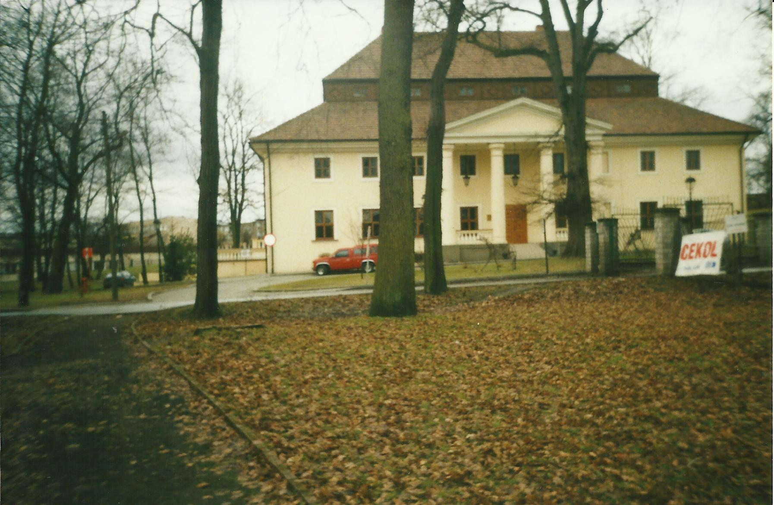

Od wielu już wieków ja, Perpedes Trzebiński, zamieszkuję podziemia tego dworu, znajdującego się w odległości zaledwie 15-20 min. marszu od Rynku. W średniowieczu stała w tym miejscu obronna wieża mieszkalna, a później na jej fundamentach wzniesiono dwór. Obecny kształt został nadany tej budowli w XVIII wieku. Pierwszymi właścicielami obiektu byli Karwacjanie, a ostatnimi Zieleniewscy
– stąd potoczna nazwa „Dwór Zieleniewskich”. W piwnicach mieści się stylowa restauracja „Dworek”, a tuż pod charakterystycznym łamanym dachem polskim zlokalizowane są pokoje hotelowe dla zdrożonych wędrowców. Obiekt otoczony jest zabytkowym parkiem, na którego terenie rosną też
„Dęby Katyńskie”, zasadzone dla uczczenia zamęczonych w Katyniu mieszkańców gminy Trzebinia.

Slide 3
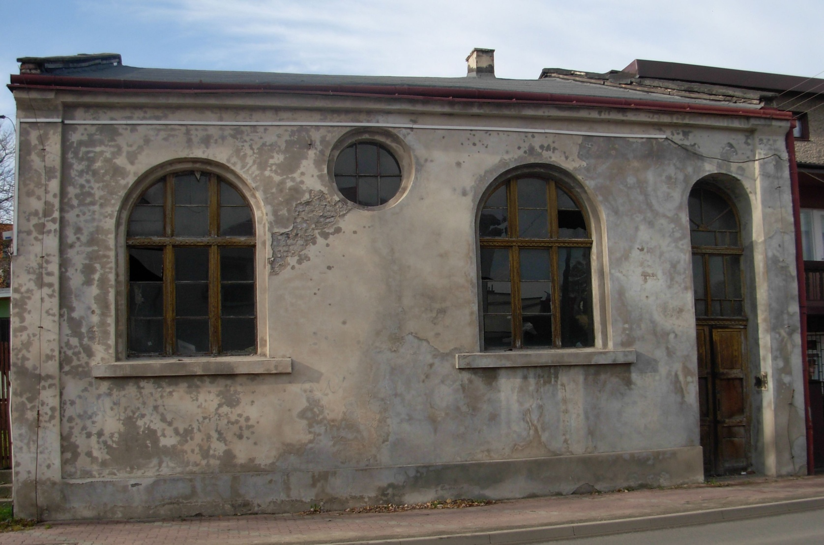
Kierując się od „Dworu Zieleniewskich” – ulicą Piłsudskiego – w kierunku trzebińskiego Rynku, napotkasz Drogi Przyjacielu budynek dawnej synagogi (jedynej ocalałej na terenie gminy Trzebinia), będący pozostałością po żydowskich mieszkańcach naszego miasta.

Slide 4
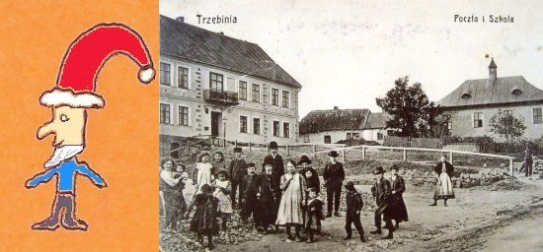
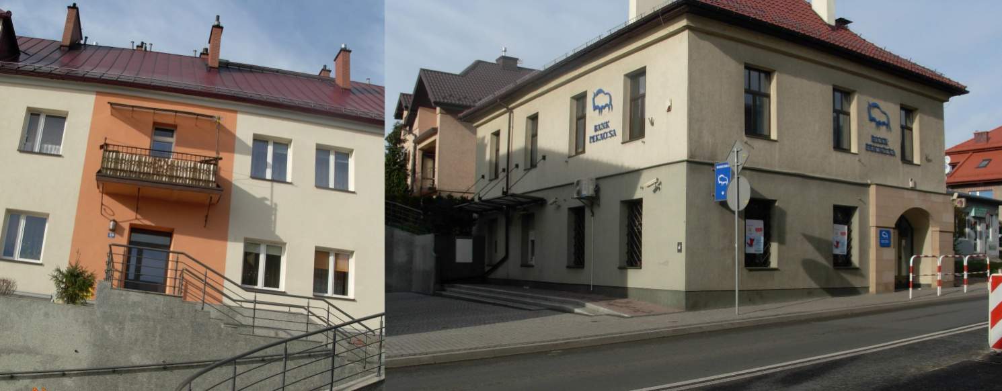
Idąc dalej ulicą Piłsudskiego w kierunku Rynku przechodzisz Szanowny Wędrowcze obok jednych z najstarszych trzebińskich budynków – dawnej poczty (obecnie budynek mieszkalny) i dawnej szkoły (obecnie siedziba banku).

Slide 5
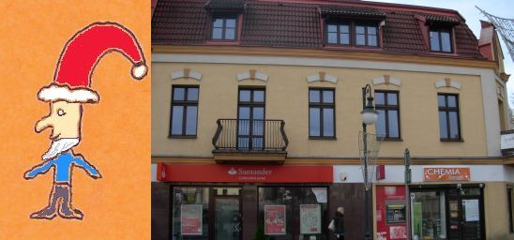
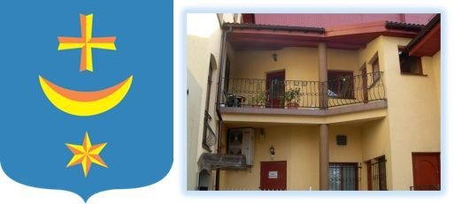
Warto zatrzymać się na trzebińskim Rynku, by obejrzeć pięknie odremontowane stare budynki – kamienica przy Rynek 1 (od frontu i od strony ulicy Ochronkowej).

Slide 6
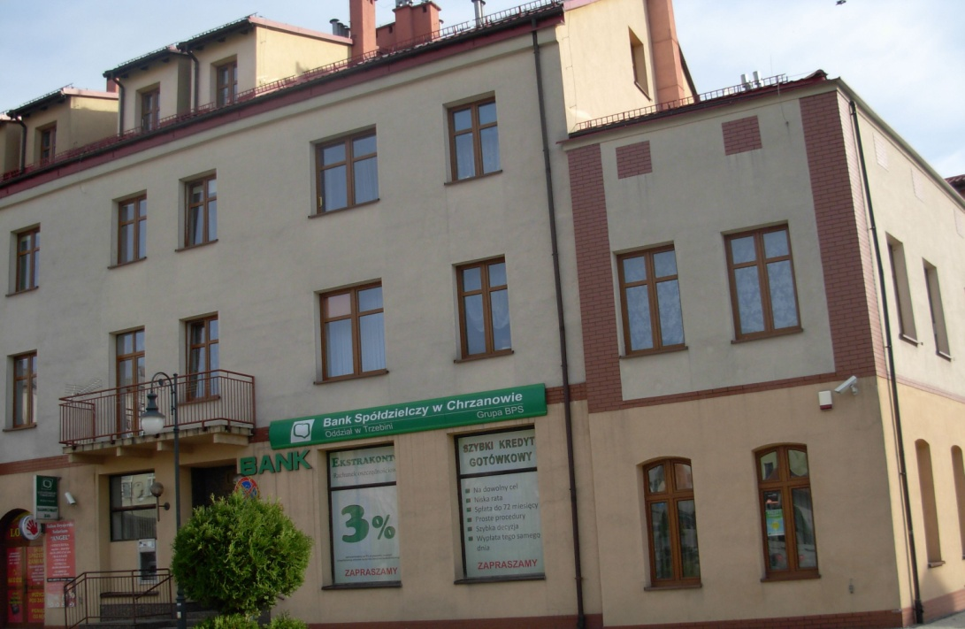
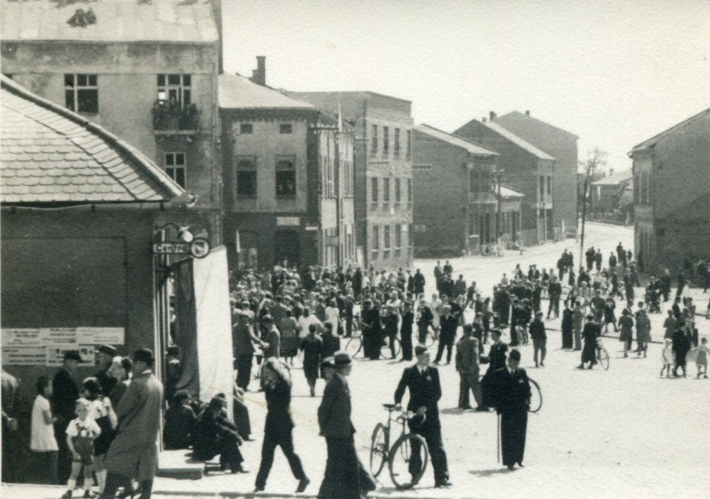
Widok na kamienice przy Rynek 14-15 (obecnie i w okresie międzywojennym).

Slide 7
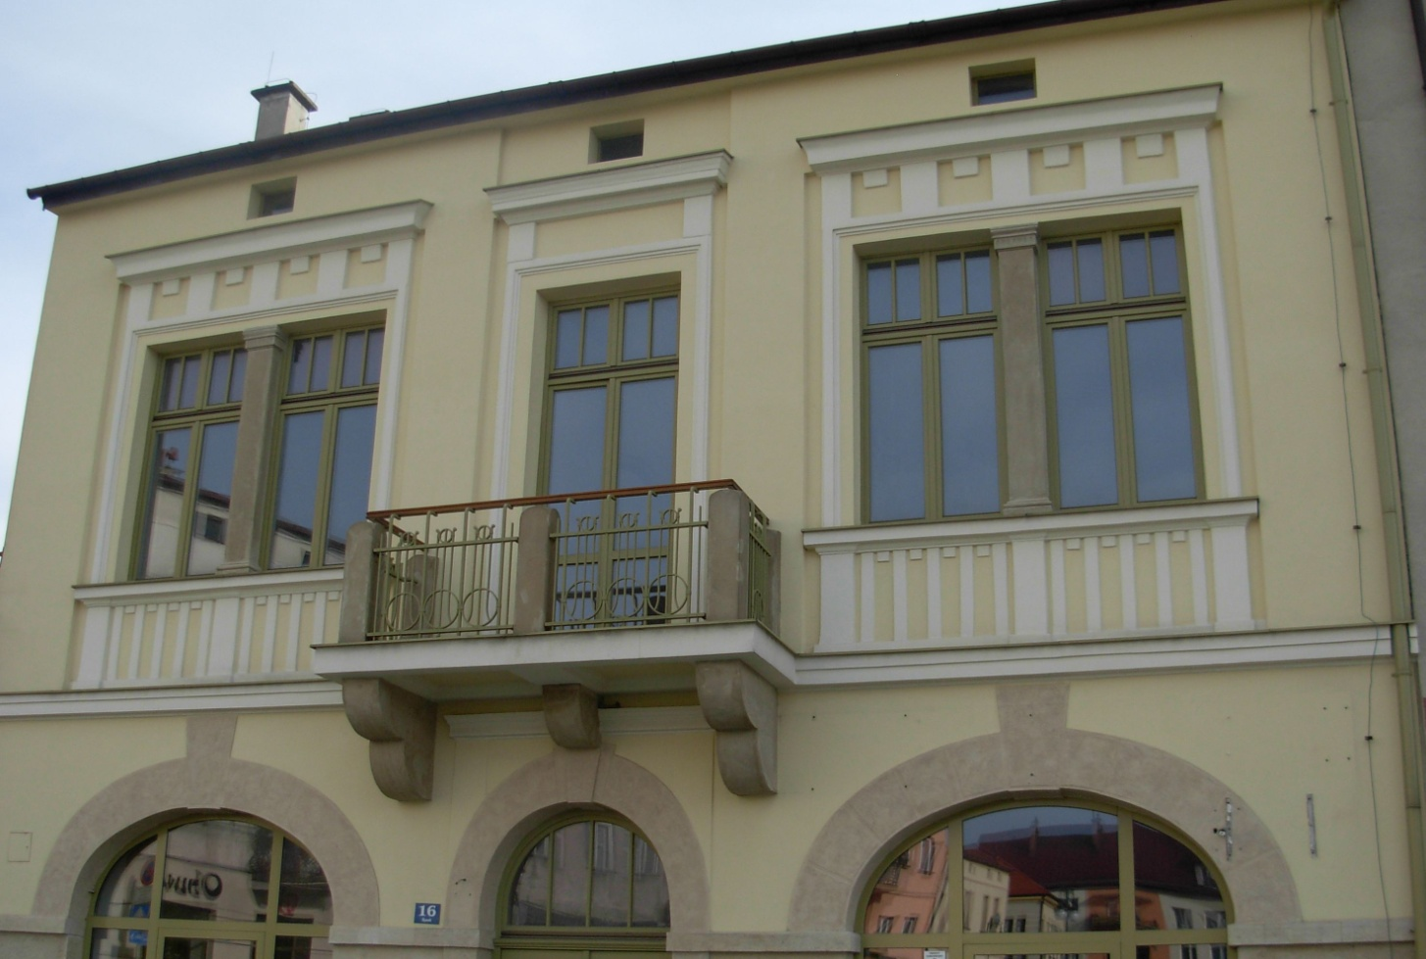
Kamienica przy Rynek 16 w Trzebini. Po obejrzeniu obiektów przy Rynku warto udać się ulicą Krakowską w kierunku Młoszowej (około 30 min marszu).

Slide 8
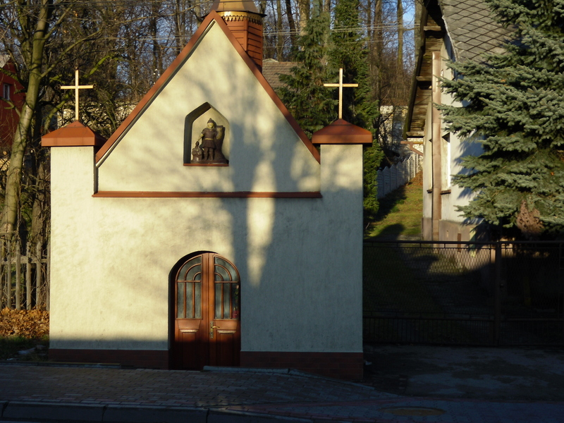
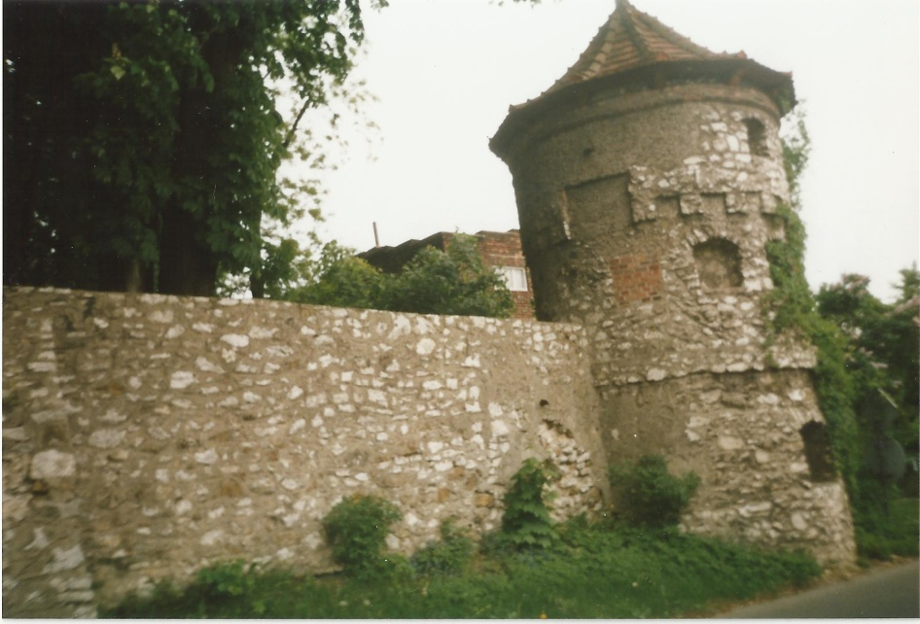
Po obejrzeniu zabytkowej kapliczki, stojącej przy głównym trakcie, ostrożnie przechodzimy na drugą stronę ulicy, skręcając w lewo w kierunku widocznej z daleka baszty narożnej. Następnie Drogi Wędrowniczku powinieneś podążać wzdłuż zamkowego muru, do czasu aż zobaczysz bramę wiodącą do pałacowego parku. Do Zespołu Pałacowo-Parkowego w Młoszowej najlepiej wybrać się podczas Dni Trzebini (w czerwcu) – gdy tradycyjnie organizowane jest tam widowisko plenerowe (zazwyczaj operetka) – lub podczas Rajdu Rowerowego Kraków-Trzebinia (zwykle kwiecień/maj), wówczas można być pewnym, że obiekt będzie otwarty, a nawet liczyć na dodatkowe atrakcje.

Slide 9
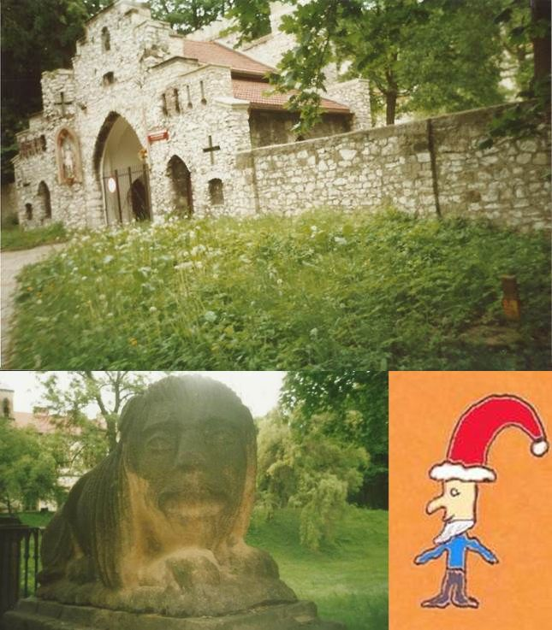
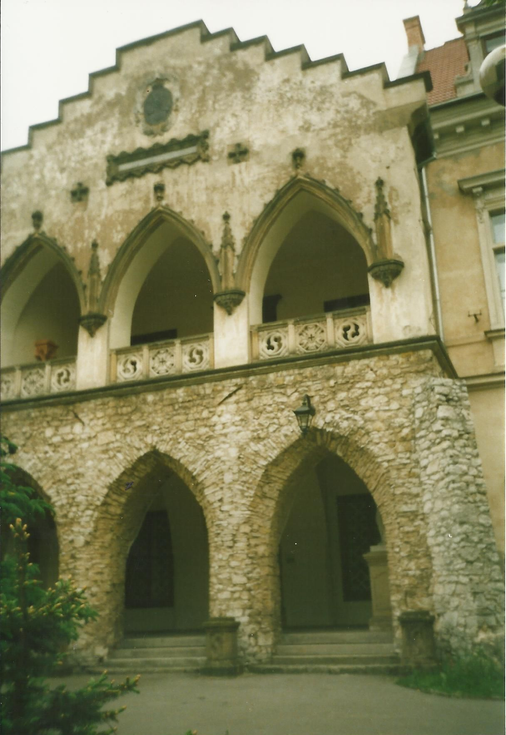
Po przejściu przez Bramę Świętego Floriana i Most Lwów, o dość dobrodusznych obliczach, dojdziesz Drogi Przyjacielu przed fronton młoszowskiego pałacu.

Slide 10
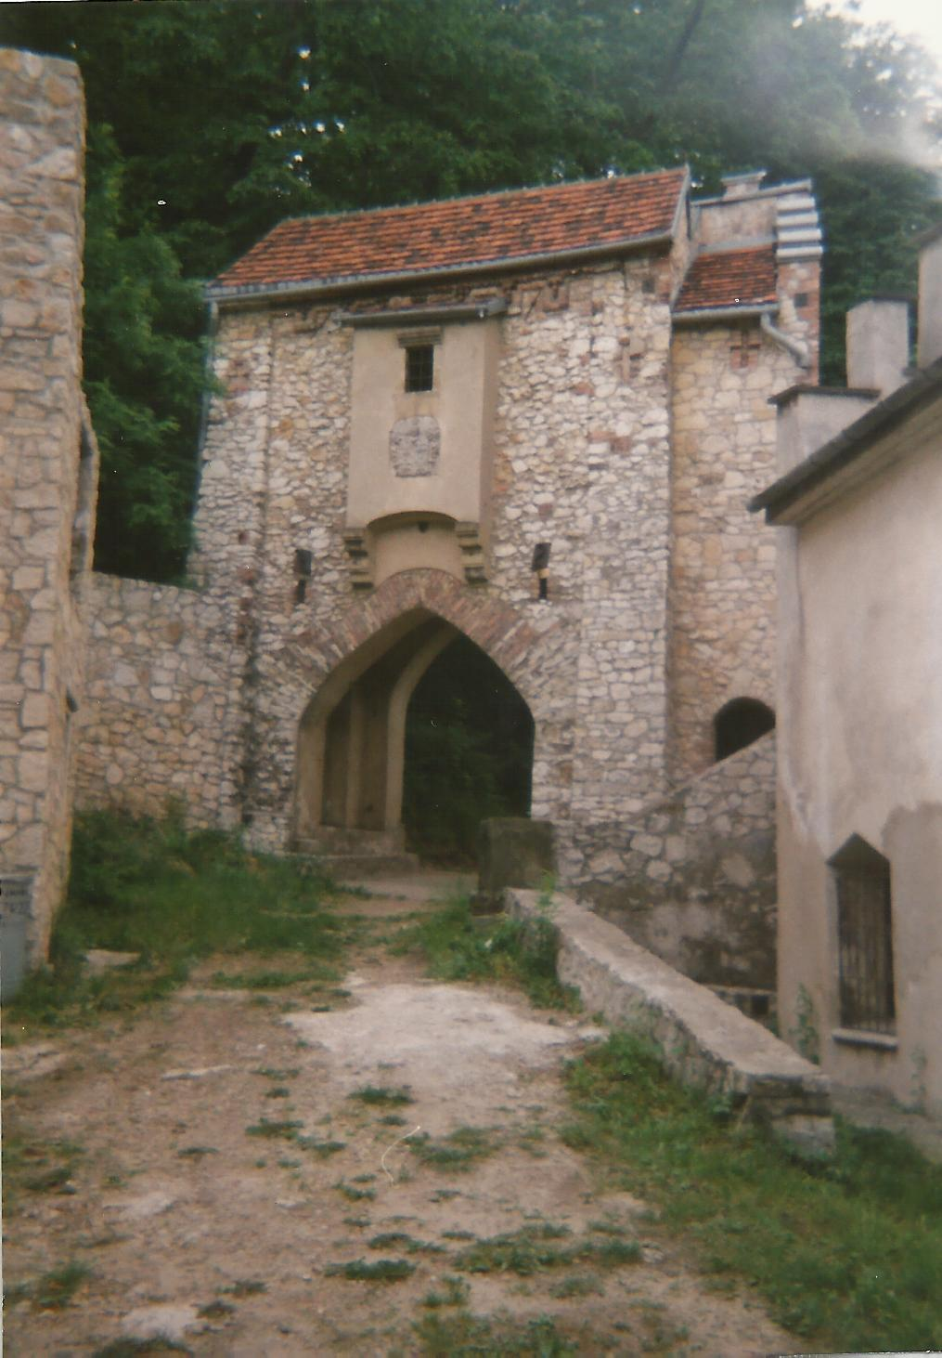
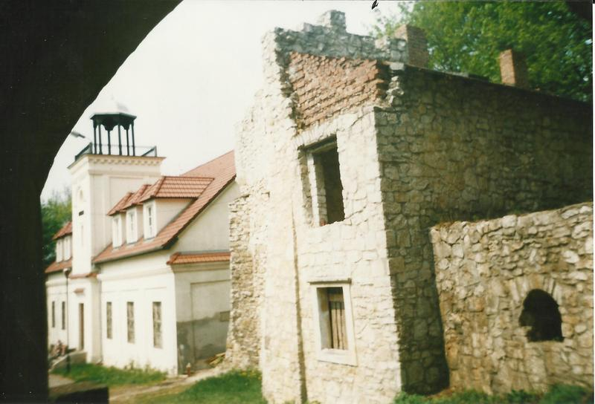
Kiedy przespacerujesz się obok Oficyny Zegarowej i Baszty Florkiewiczów, aby następnie przejść przez Bramę Królewską na drugą stronę, będziesz miał niespodziankę …

Slide 11
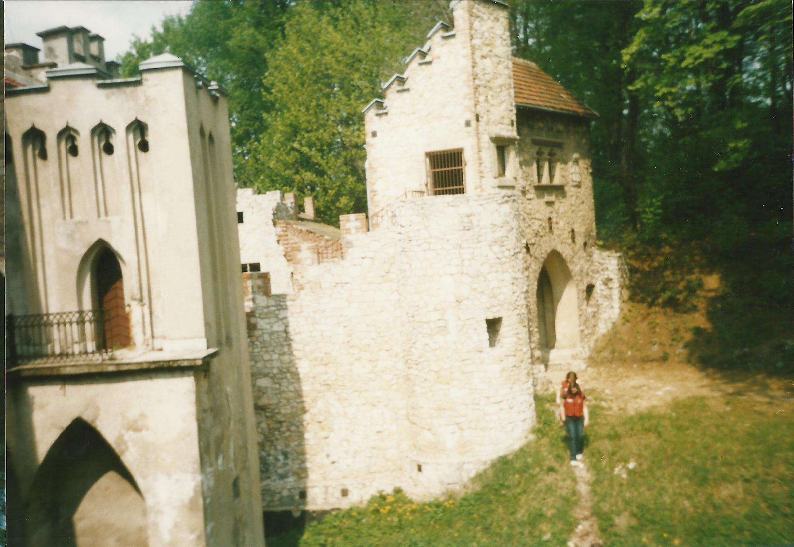
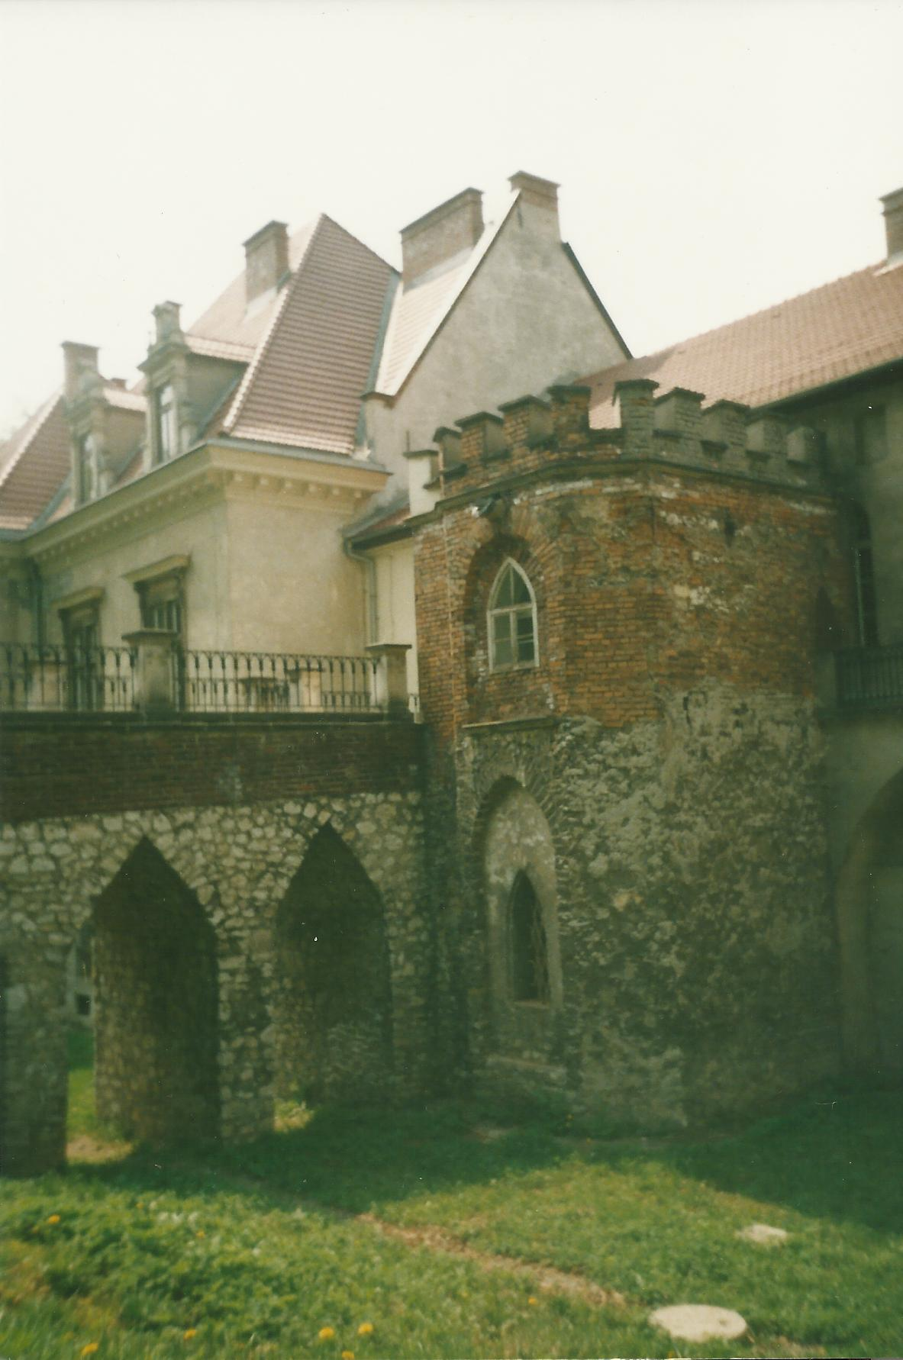
… bo od tej strony pałac z dominującą basztą Pawią Stopą (po prawej) wygląda dość niesamowicie. Na basztę można wejść po wygodnych stopniach i „dolepionym” do niej moście.

Slide 12
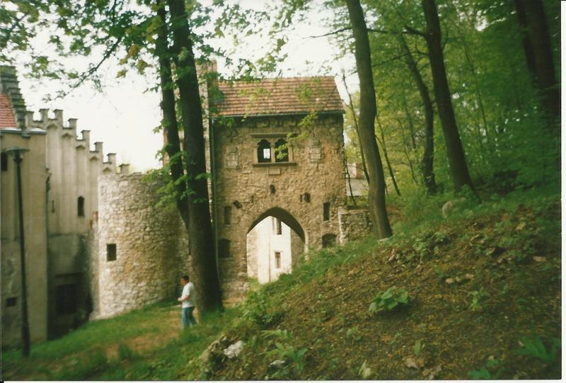
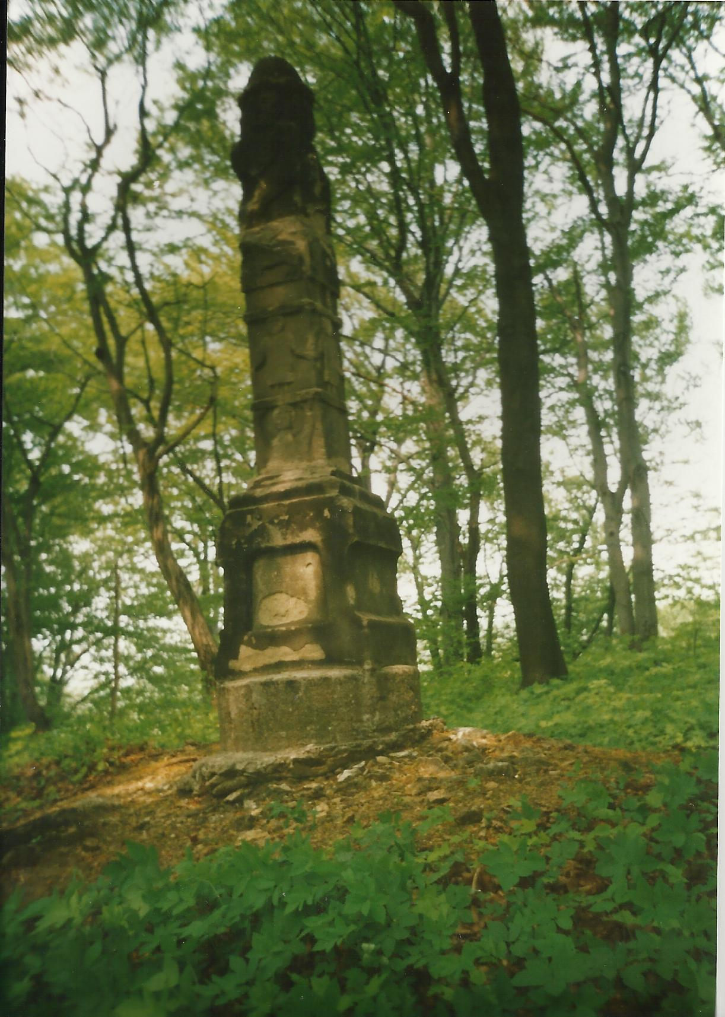
Można też zaraz po przejściu Bramy Królewskiej skręcić w lewo i ścieżką, wiodącą po okalających budowlę skałkach, przejść się po koronie „skalnego amfiteatru”, mijając po drodze pozostałości dawnych pomników - w tym dość dobrze zachowany pomnik Światowida (po prawej). Potem warto jeszcze odwiedzić grotę Matki Bożej, obejrzeć pozostałe pomniki (zlokalizowane w bliskim sąsiedztwie pałacu) i zatrzymać się chwilę przed budynkiem tzw. „Arsenału”.

Slide 13
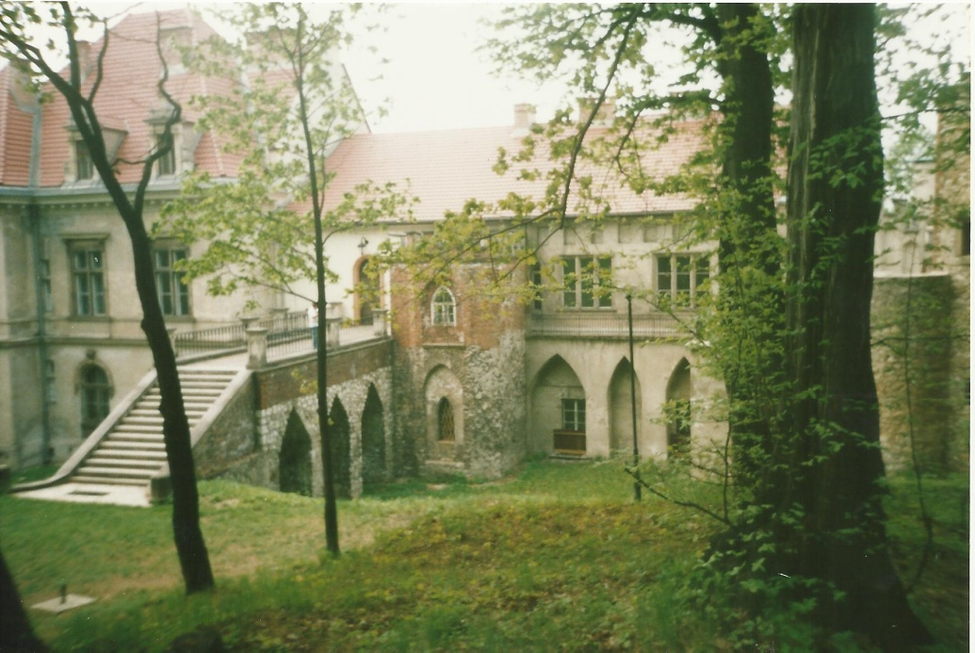
Od tej strony pałac w Młoszowej wygląda naprawdę oryginalnie … - słowo skrzata !
Zespół Pałacowo-Parkowy w Młoszowej zawdzięcza swoją formę architektoniczną Kajetanowi i Juliuszowi Florkiewiczom, którzy dla dodania blasku swojemu
nowo nabytemu herbowi szlacheckiemu (Ozdoba), dopisali wsi Młoszowa fikcyjne dzieje, wznosząc równocześnie dla ich poparcia okazałą siedzibę oraz szereg pomników – w tym basztę Pawia Stopa (pod którą jakoby pawie chodziły),
mogiłę szwedzkich żołnierzy oraz grób ich
oficera, von der Wülfena (zabitych jakoby
przy oblężeniu „zamku” chociaż Szwedów nigdy w Młoszowej nie było), posąg Światowida (znaleziony jakoby na terenie parku pałacowego - a tak naprawdę wykonany w XIX w.). Walory swojej młoszowskiej siedziby oraz sensacyjne
„odkrycia" Juliusz Florkiewicz propagował w artykułach prasowych, pod fikcyjnym nazwiskiem Wawrzyńca Dudziewicza.
Niektóre z posągów stojących na terenie kompleksu pałacowo-parkowego wykonał Franciszek Wyspiański (ojciec sławnego Stanisława).
Niewielka część wspomnianych "starych" pomników ocalała i można je podziwiać
do dnia dzisiejszego, co czyni z Zespołu Pałacowo-Parkowego w Młoszowej jedyną
w swoim rodzaju atrakcję.

Slide 14
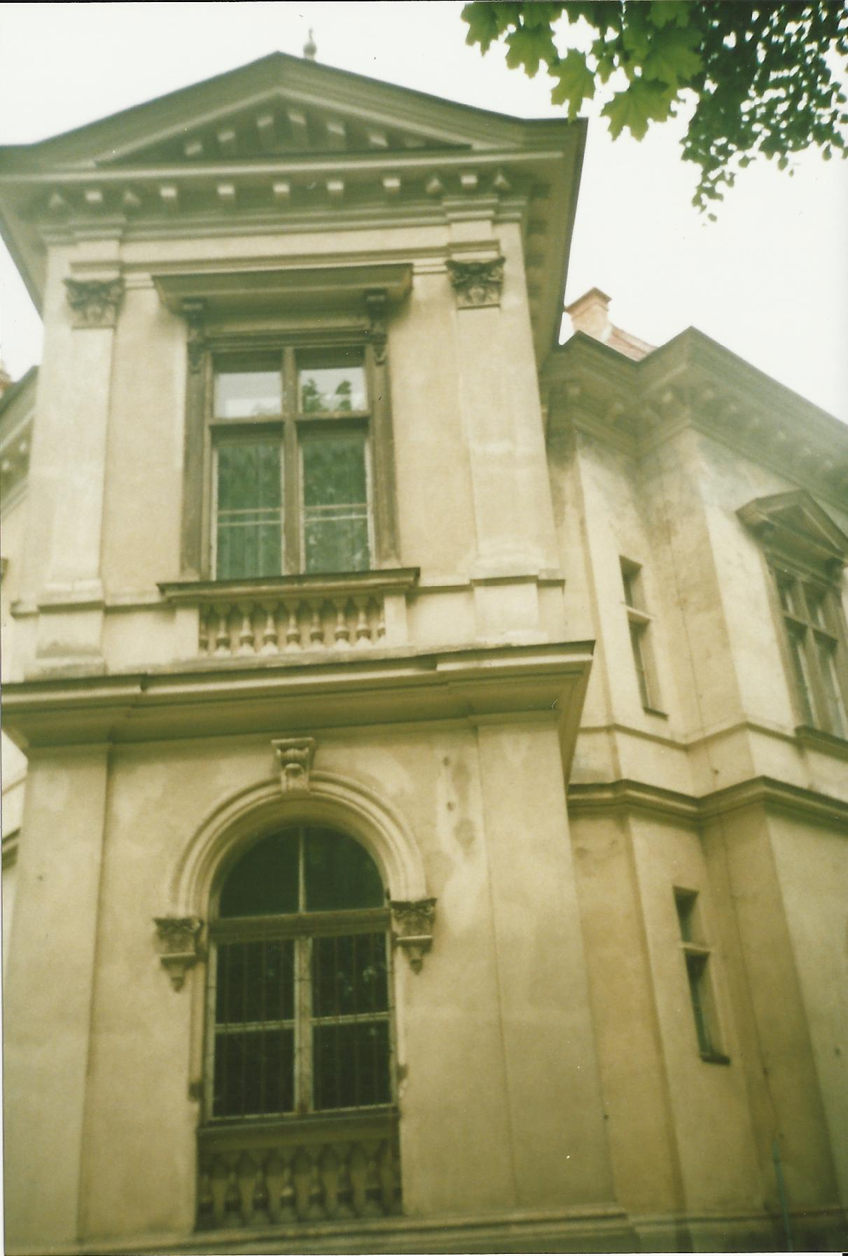
Warto odwiedzić pałac w Młoszowej
Ta część młoszowskiego pałacu jest efektem niedokończonej przebudowy
w stylu neoklasycystycznym
- dokonanej przez krakowskiego architekta Zygmunta Hendla,
na życzenie hrabiego Juliusza Potockiego (zięcia i zarazem spadkobiercy Juliusza Florkiewicza).

Slide 15
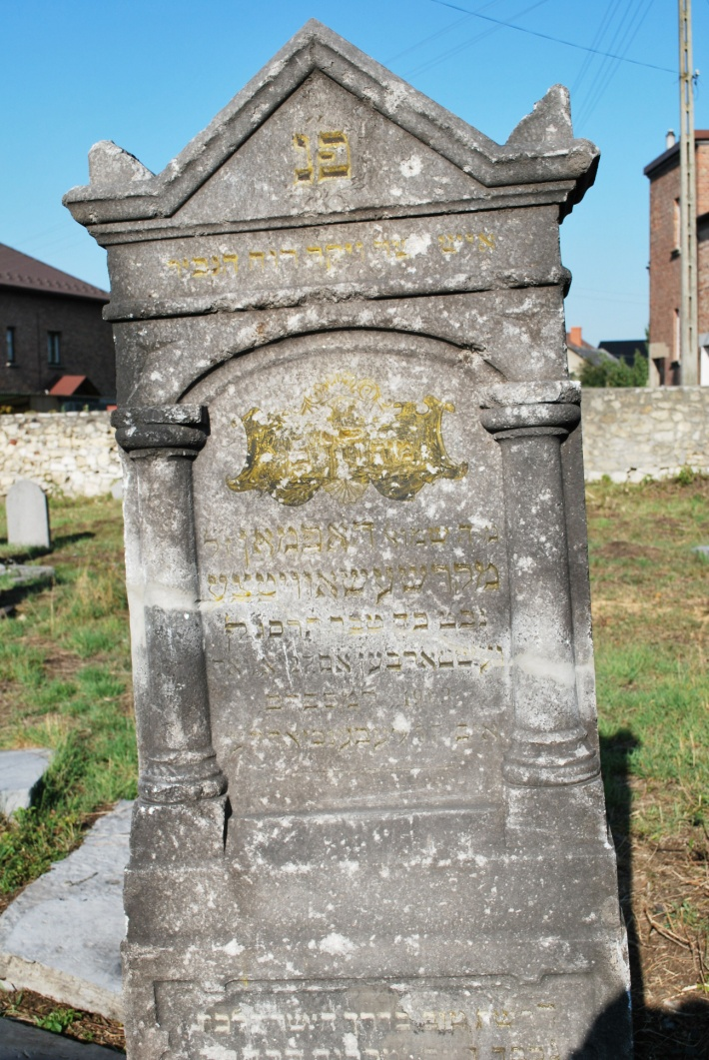
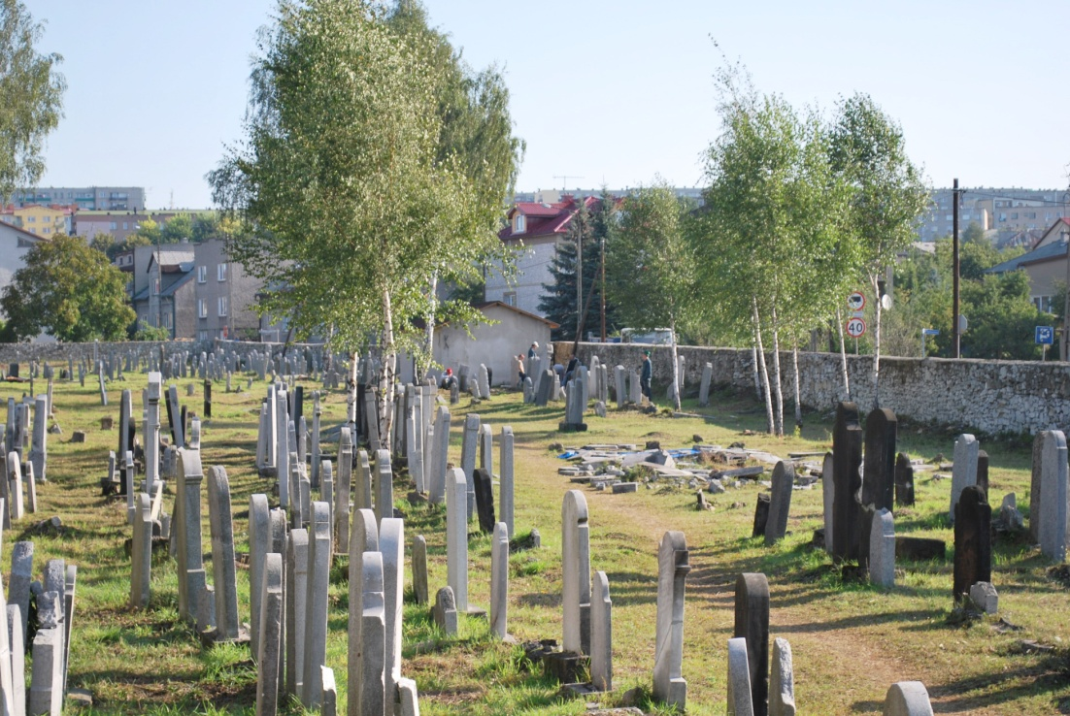
Wracając z Młoszowej do Trzebini – ulicą Krakowską – warto w okolicach Ronda Solidarności skręcić w ulicę Słowackiego, by obejrzeć żydowski cmentarz (kirkut), jedną z pozostałości po żydowskich mieszkańcach Trzebini. Cmentarz ten istnieje oficjalnie od 1815, ale najstarszy grób - z zachowanym jedynie imieniem Szymon - pochodzi z 1780 r. Zainteresowani zwiedzeniem nekropolii muszą się jednak uprzednio skontaktować telefonicznie z panem Andrzejem Kostką, społecznym opiekunem tego zabytku (telefony udostępnione za jego zgodą): komórka: 517572143, telefon stacjonarny: (32) 6121-486.

Slide 16
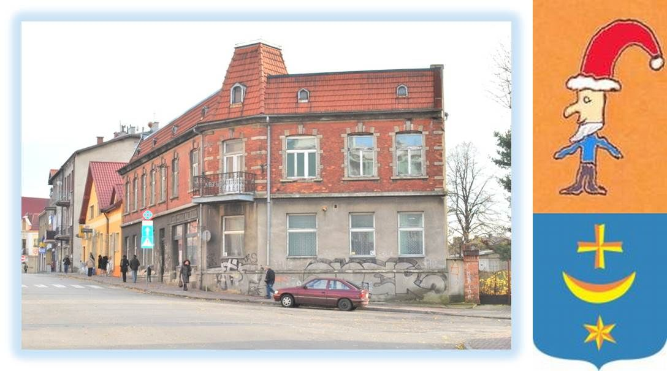
Wracając z żydowskiego cmentarza na ulicę Krakowską, możesz Drogi Przyjacielu przejść na drugą stronę ulicy i wejść w ulicę Ochronkową (na wprost od sygnalizacji świetlnej), wiodącą w stronę Rynku. Tym razem jednak nie wkraczasz na płytę Rynku lecz skręcasz w lewo – w ulicę Narutowicza. Po chwili ujrzysz po lewej stronie ulicy budynek pierwszej trzebińskiej apteki z 1899 r. – należący niegdyś do Jana Radwańskiego. Nosiła ona nazwę "Pod Złotą Gwiazdą" - od płaskorzeźby złotej gwiazdy umieszczonej pod balkonem na piętrze. Wejście do apteki znajdowało się wtedy na rogu budynku (przy skrzyżowaniu ulicy Narutowicza z ul. Kościuszki - wówczas Kolejową), dokładnie pod balkonem z ową złotą gwiazdą. Po II wojnie światowej przebudowano wejście, umieszczając je bardziej po lewej stronie. Apteka w tym budynku (prowadzona po Janie Radwańskim przez inne osoby) istniała aż do 5 listopada 2012 r. - przez te wszystkie lata zachowując swoją historyczną nazwę.

Slide 17
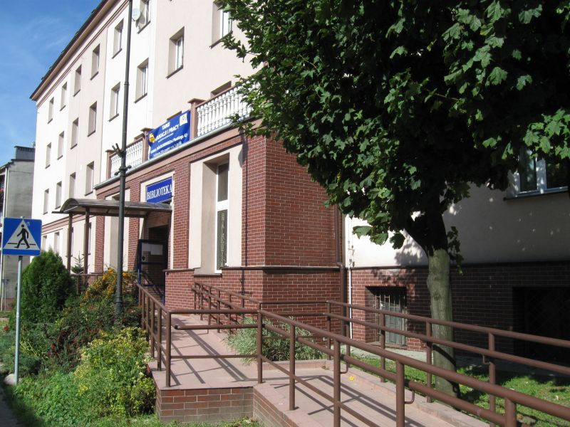
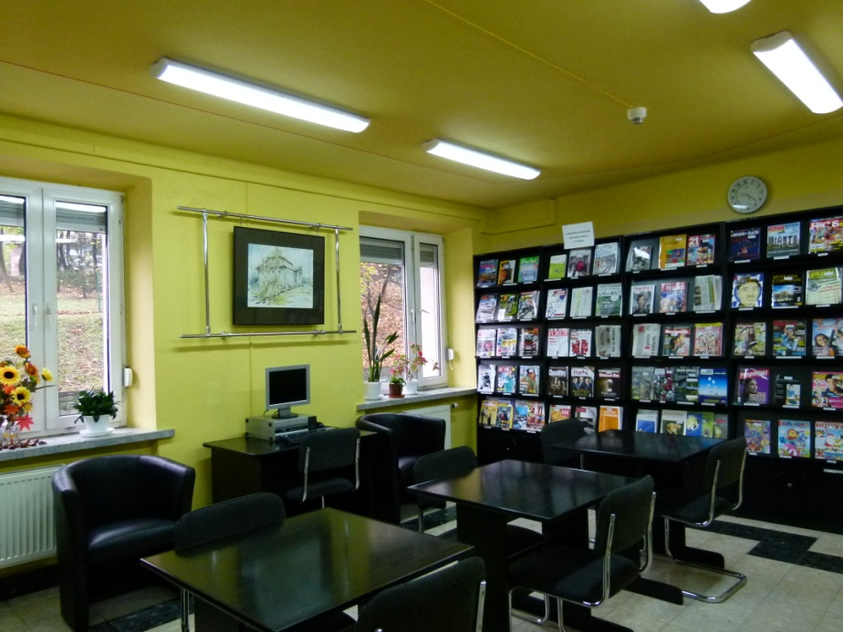
Naprzeciwko dawnej apteki Radwańskiego, po przeciwnej stronie ulicy, znajduje się Miejska Biblioteka Publiczna im. Adama Asnyka w Trzebini, zlokalizowana w budynku dawnego hotelu robotniczego „Hutnik”, wzniesionego w latach 50. przez Zakłady Metalurgiczne „Trzebinia”. Po likwidacji zakładu budynek został przejęty przez władze miasta, a jego parter dostosowany do potrzeb biblioteki. Jeśli czujesz się już zmęczony wycieczką, proponuję wejść do biblioteki i odpocząć w Czytelni Czasopism, oferującej szeroki zakres tytułów prasowych.

Slide 18
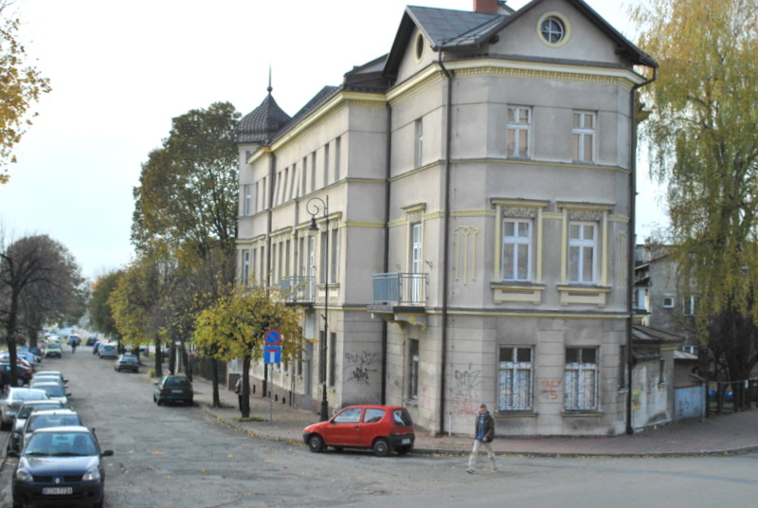
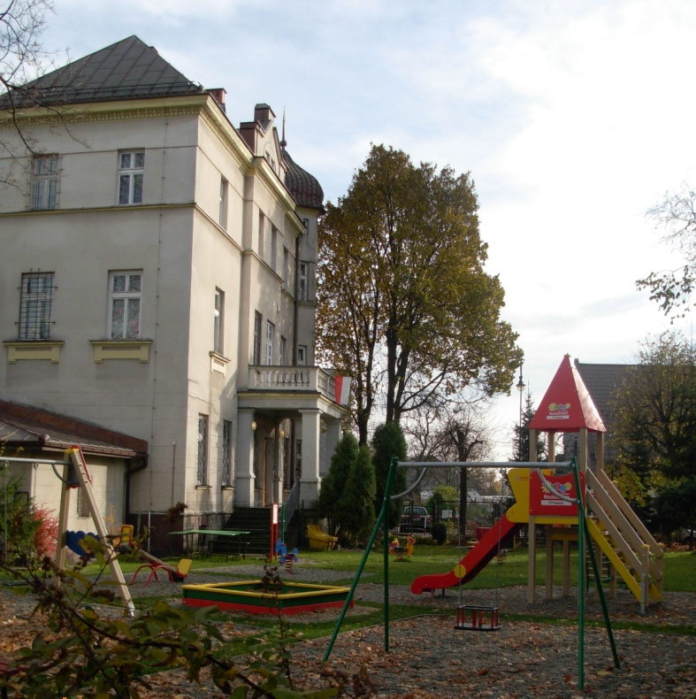
Po krótkim wypoczynku w bibliotece, możesz młody turysto wyruszyć w dalsza drogę - ulicą Świętego Stanisława (stanowiącą przedłużenie ul. Narutowicza). Na rogu ulicy (po lewej stronie) stoi budynek z przełomu XIX i XX stulecia, który należał niegdyś do doktora Stanisława Sternala, miejscowego lekarza - dlatego starsi mieszkańcy Trzebini nazywają go "Sternalówką". W okresie II wojny światowej w tym budynku mieścił się posterunek niemieckiej policji. Obecnie znajduje się w nim Poradnia Psychologiczno-Pedagogiczna w Trzebini, Trzebińskie Centrum Administracyjne (wejście od ulicy św. Stanisława) i Przedszkole Samorządowe nr 1 (z wejściem od ul. Kościuszki).

Slide 19
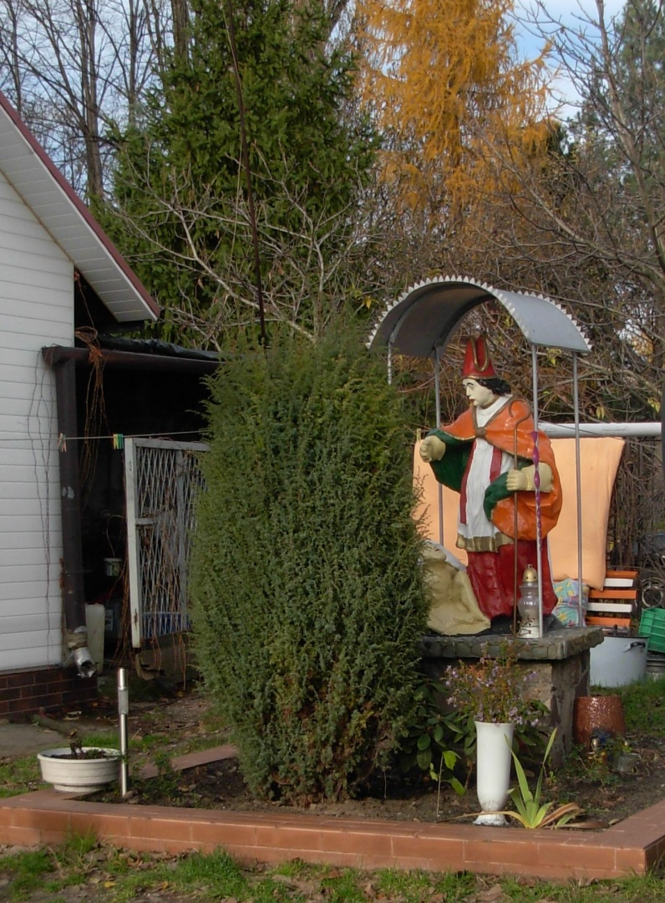

Podążając nadal ulicą św. Stanisława, zauważymy wkrótce (po prawej stronie) przydrożną figurę św. Stanisława Biskupa i Męczennika. Figura kamienna "z nieco pogrubioną stylizacją o manierze barokowej", powstała prawdopodobnie z XVIII wieku (ale stoi na nowym postumencie). Ponieważ obiekt jest zlokalizowany na terenie prywatnej posesji, postać Świętego Stanisława można podziwiać tylko z daleka – ale figura jest dobrze widoczna od strony ulicy. Figura św. Stanisława Biskupa i Męczennika jest jedyną pozostałością po kościele szpitalnym pod wezwaniem tegoż świętego, ufundowanym przez Jana Trzebińskiego w XVII w.

Slide 20
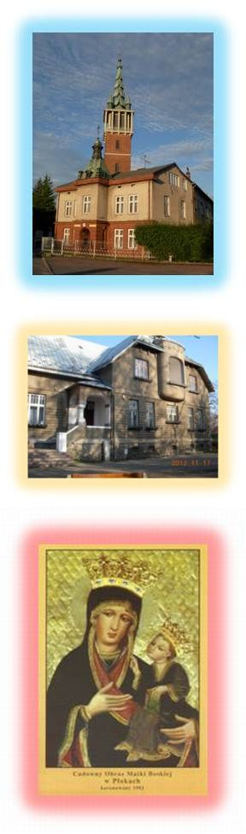
Wybierz dalszą trasę
Po obejrzeniu figury św. Stanisława zawracamy na przystanek autobusowy przy Małym Rynku. Tu możesz
Drogi Przyjacielu przysiąść na ławeczce
i spokojnie zastanowić się
nad wyborem dalszej trasy turystycznej.
Masz do wyboru 3 możliwości:
1. Trasę pieszą,
2. Trasę linią autobusową,
3. Trasę linią BUS

Slide 21
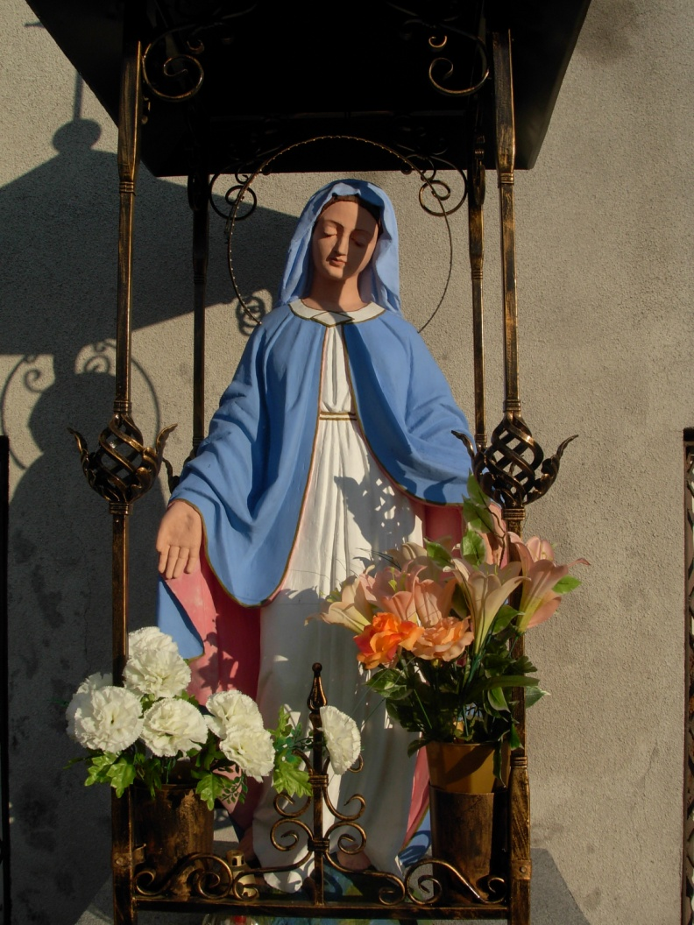
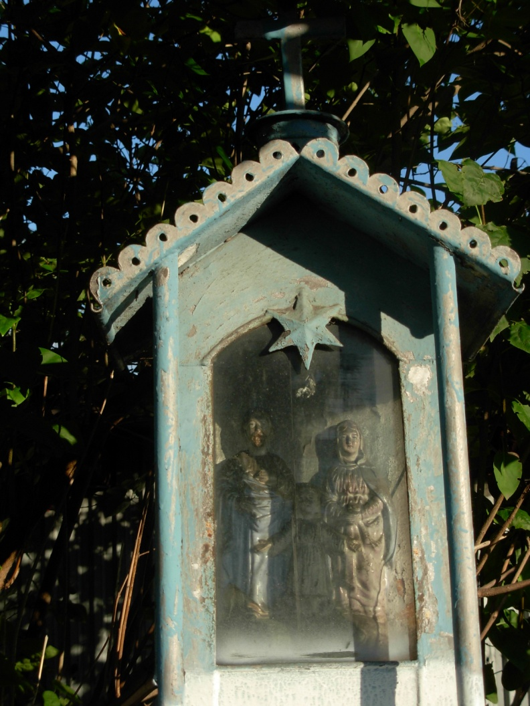
Jeśli wybrałeś pierwszy wariant, nadal podążasz pieszo i wchodzisz w ulicę Kościuszki. Po drodze możesz obejrzeć – stojące po lewej stronie ulicy – dwie zabytkowe kapliczki. Kapliczka Matki Boskiej, przy ul. Kościuszki 17, istniała już przed II wojną światową, kiedy to w budynku obok funkcjonowała piekarnia. Stąd zachowana do dziś zwyczajowa nazwa owego budynku, gdzie od kilku lat ponownie wypieka się chleb: "Piekarnia pod Matką Boską". Kapliczka Świętej Rodziny stojąca nieopodal – Kościuszki 31, na terenie firmy "Drew-Land” – została wzniesiona przez rodzinę Mosurów w 1891 r. Odnowiona została przez jednego z członków tej rodziny w roku 1909 (data odnowienia, częściowo zatarta, znajduje się na postumencie). Wewnątrz metalowej szafki osadzonej na cokole znajdują się figury Świętej Rodziny - prawdopodobnie ceramiczne.

Slide 22
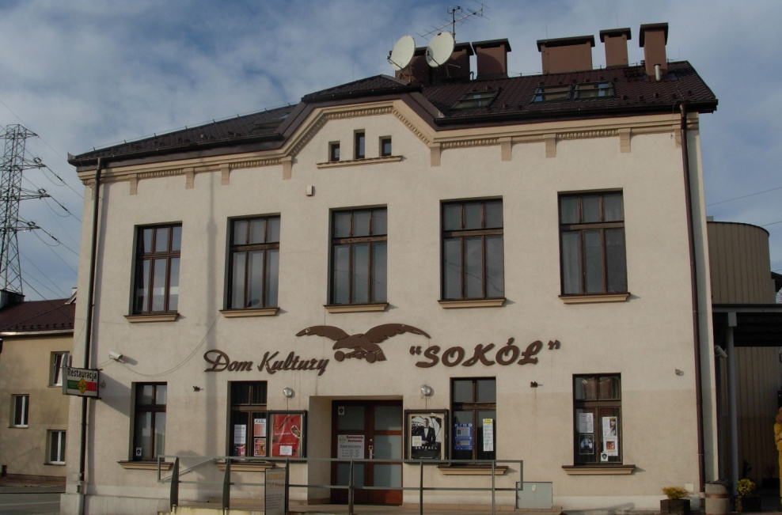
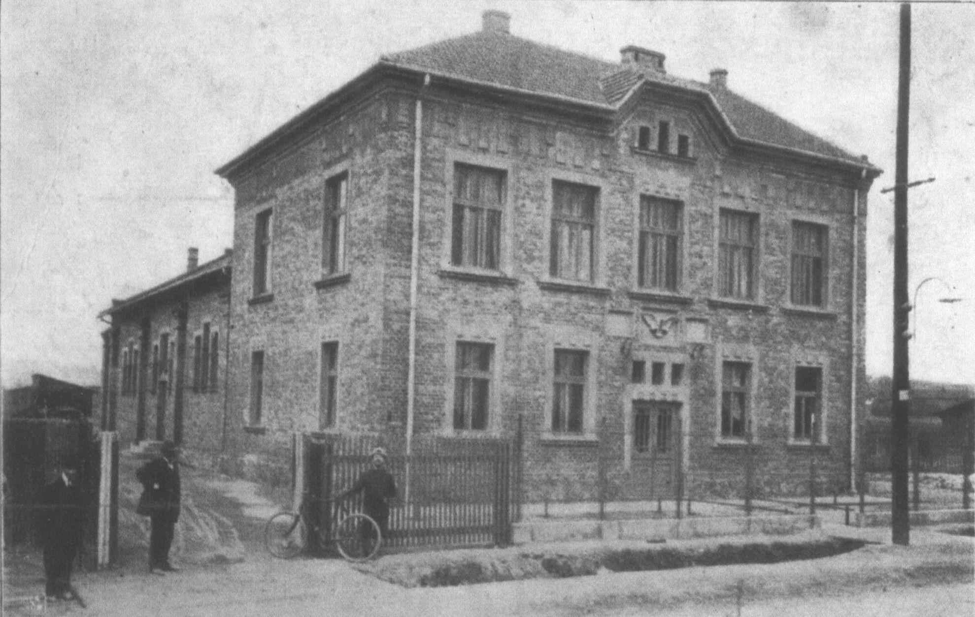
SOKÓŁ
Podążając nadal ulicą Kościuszki, zobaczysz wkrótce (po prawej stronie ulicy) Dom Kultury „Sokół” . W budynku, zlokalizowanym przy Kościuszki 74, istniała niegdyś „Sokolnia”.
W Trzebini Towarzystwo Gimnastyczne "Sokół" założono w 1907 r., a jego założycielami byli między innymi:
Paweł Bębenek, Karol Błachut,
Jan Ceremuga, Kazimierz Dobrzyński, hrabia Edward Mycielski, Kazimierz Nawrocki, Karol Rudolphi (pierwszy prezes), Wacław Skórkowski.
Parcelę budowlaną (o powierzchni 725 m2) pod budowę miejscowej Sokolni podarował na własność Towarzystwu hrabia Andrzej Potocki (ówczesny Namiestnik Galicji). Budynek powstał
w latach 1907-1911.
Zewnętrzny wygląd frontu budynku niewiele zmienił się od początku XX stulecia - ściany z cegły pokryto tynkiem, unowocześniono dobudowaną z tyłu salę kinowo-teatralną i wzniesiono pasaż przy bocznej ścianie obiektu.
Przy porządkowaniu piwnicy budynku odnaleziono tablicę upamiętniającą wymarsz mieszkańców Trzebini,
pod dowództwem Stanisława Kuzieli
do Legionów Piłsudskiego.

Slide 23
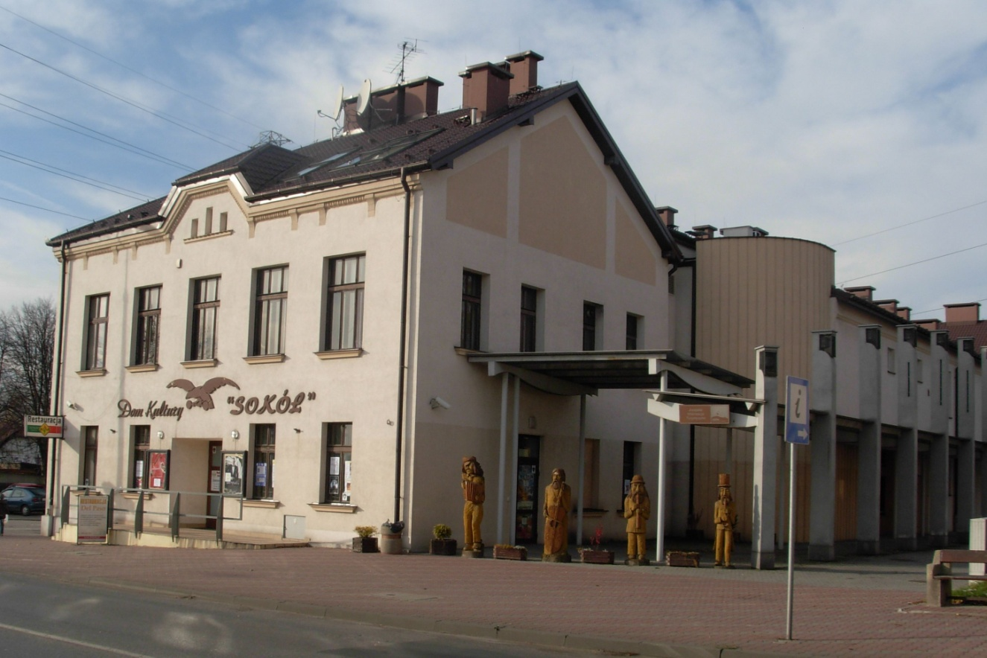
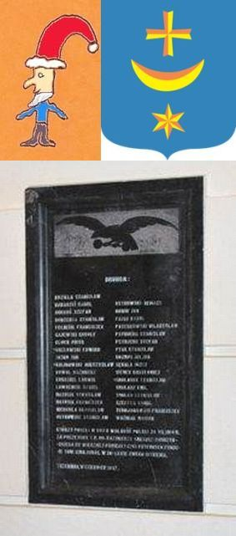
W holu budynku „Sokoła” możesz obejrzeć odnalezioną tablicę, upamiętniającą wymarsz mieszkańców Trzebini do Legionów Piłsudskiego: Pod nazwiskami 34 druhów umieszczono napis:
Którzy poszli w bój o wolność Polski 20 .VII .1914 r.
Za prezesury ś. p. dr Kazimierza Saryusz – Dobrzyńskiego,
Ku wiecznej pamięci i czci potomnych funduje
Tow. Gimn. Sokół w 30-lecie swego istnienia
Trzebinia, w czerwcu 1937
Możesz też odpocząć i posilić się w miejscowej restauracji DEL PASO (na piętrze).

Slide 24
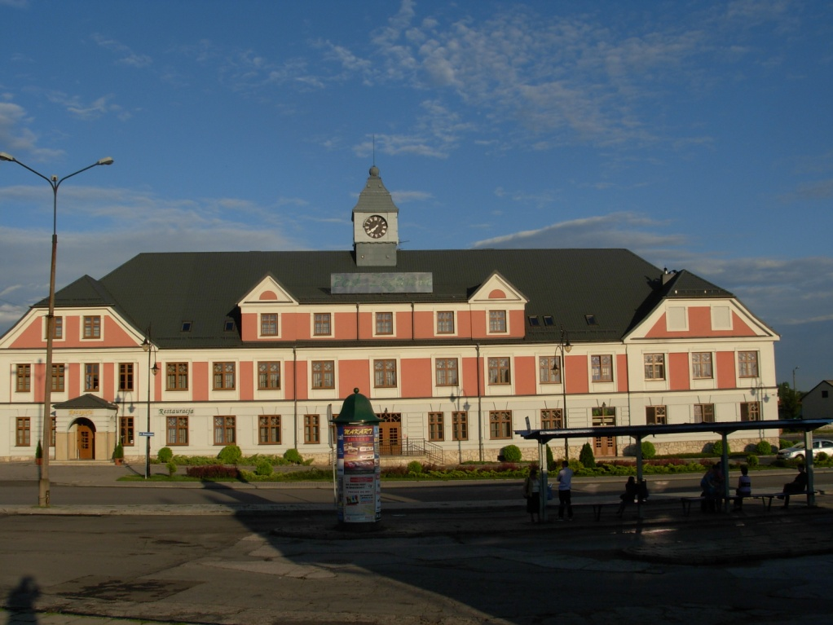
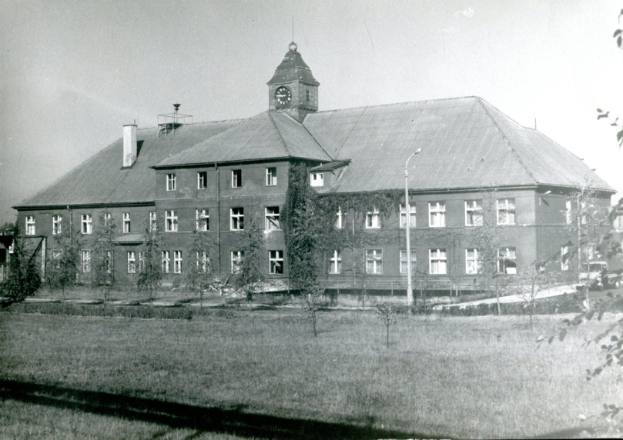
Nadal idąc ulicą Kościuszki, po lewej stronie zauważysz dawny budynek dyrekcji huty, obecnie mieszczący „Rezydencję pod Zegarem”. Obiekt powstał prawdopodobnie na przełomie XIX i XX w. – na tym terenie od 1894 roku działała huta "Jadwiga", przejęta następnie w 1897 roku przez firmę "Dr Lowitsch i Spółka" z akcjonariatem niemieckim oraz belgijskim i funkcjonująca pod nazwą "Towarzystwo Akcyjne Zakładów Górniczych i Hutniczych", a po drugiej wojnie światowej działająca jako "Zakłady Metalurgiczne TRZEBINIA".
Na starych fotografiach, z początku lat 30. XX w., budynek dyrekcji jest już widoczny. Obecnie mieści się tu luksusowy hotel z restauracją (stanowiący własność prywatną), ale przy remoncie zachowano oryginalny kształt budowli - z charakterystyczną wieżą zegarową stanowiącą jeden z symboli Trzebini.

Slide 25
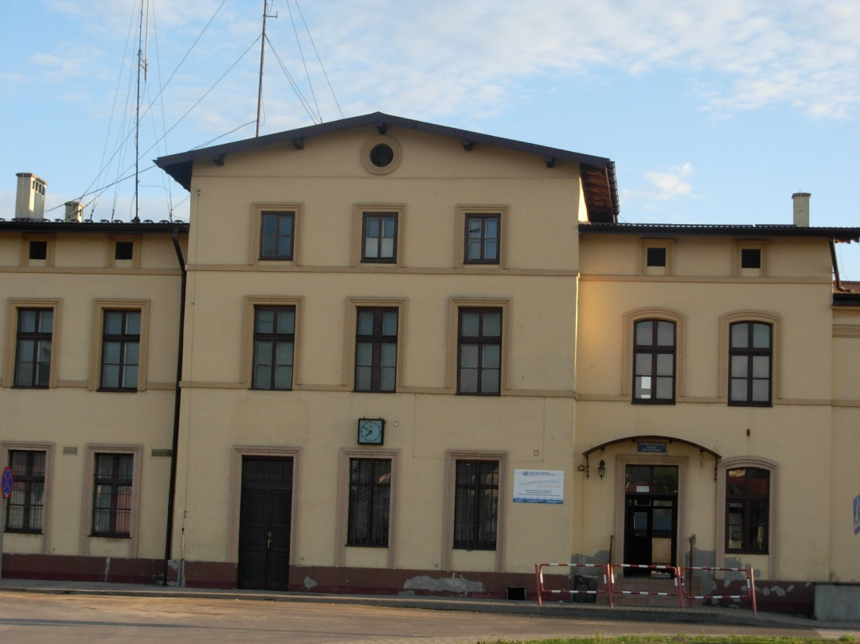
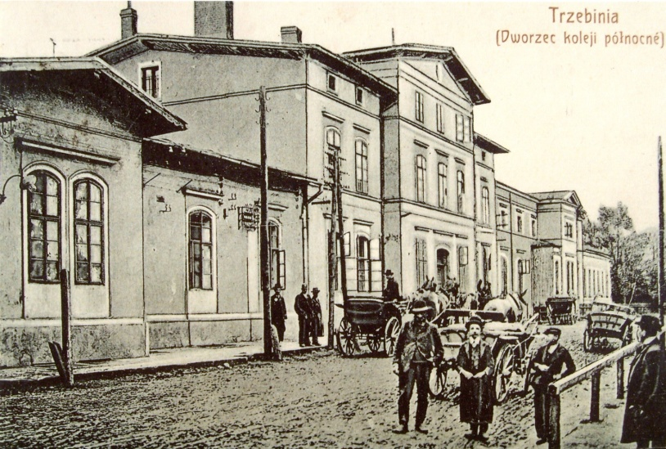
Podążając w kierunku wiaduktu nad torami, zauważysz Drogi Wędrowcze (po lewej stronie drogi) dworzec PKP. Budynek dworca kolejowego w obecnym kształcie powstał na przełomie XIX i XX w., gdy Trzebinia była jedną z najważniejszych stacji w Małopolsce Zachodniej (tzw. stacją węzłową). Kiedy w dniu 1 marca 1856 r. otwarto odcinek linii kolejowej Trzebinia – Oświęcim, umożliwiło to połączenie Krakowa z Wiedniem. Z tej okazji na terenie dworca w Trzebini (wówczas już istniejącego) – w poczekalni pierwszej klasy - odbyły się oficjalne uroczystości, a z Trzebini wyruszył wtedy w kierunku Oświęcimia specjalny pociąg, ozdobiony portretami cesarza Franciszka Józefa I (Trzebinia była wówczas pod zaborem austriackim) oraz flagami austriackimi - dla zainaugurowania ruchu osobowego na linii wiedeńskiej. Ponadto z tej okazji przed trzebińskim dworcem odbył się festyn ludowy. Na kartach pocztowych z początków XX stulecia często prezentowano budynek trzebińskiego dworca – nazywanego w tym okresie „dworcem kolei północnej”, dla odróżnienia od dużo mniejszego budynku dworcowego tzw. „lokalki”, obsługującego połączenie Trzebini (miasta) z Sierszą. Po II wojnie światowej dawny budynek „dworca kolei północnej” stał się jedynym budynkiem stacyjnym, obsługującym wszystkie połączenia kolejowe. Mimo upływu lat, z zewnątrz wygląda identycznie jak na starych pocztówkach z początków XX stulecia.

Slide 26
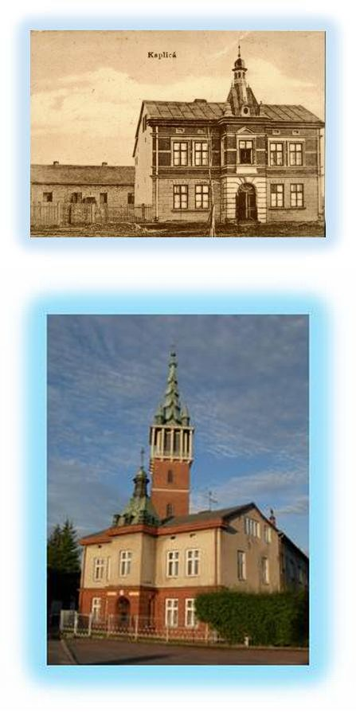
Kompleks klasztorny Salwatorianów
Po przejściu przez wiadukt nad torami, wkraczamy na teren klasztorny. Salwatorianie (Towarzystwo Boskiego Zbawiciela) przybyli do Trzebini w 1903 roku. Początkowo wynajmowali dom Jana Brzóski, a w 1905 roku wznieśli przy ulicy Głowackiego 3 własny budynek – widoczny na pierwszym planie – w którym otwarli pierwsze
na ziemiach polskich kolegium salwatoriańskie. Na parterze budynku mieściła się kaplica, a na piętrze mieszkania dla księży oraz - od 1906 roku (od zeszytu nr 2, na marzec
i kwiecień ) - redakcja polskojęzycznego "Posłańca Salwatoryańskiego" (oryginalna pisownia), która została przeniesiona z Rzymu do Trzebini.
Ściana frontowa budynku dawnego kolegium pozostała w stanie praktycznie niezmiennym
od początków XX stulecia. Jednakże
do tylnej ściany tego obiektu dobudowano - w latach 1938-1939
- gmach drukarni, który wkrótce
po wyposażeniu w maszyny drukarskie został przejęty przez okupanta niemieckiego.
Czas przejścia od Małego Rynku do klasztoru Salwatorianów zajmie Ci
około 40 min.

Slide 27
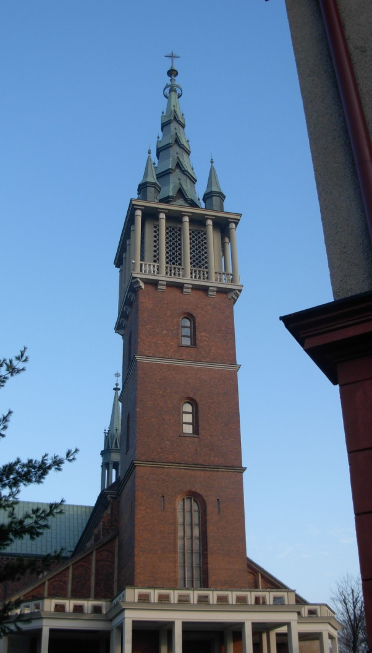
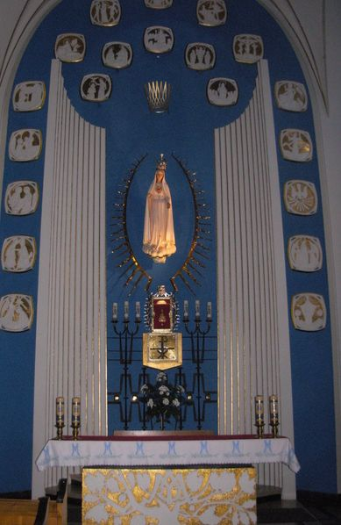
Po obejrzeniu budynku dawnego kolegium Salwatoryańskiego, koniecznie wejdź Drogi Wędrowcze do kościoła Najświętszego Serca Jezusa, od stycznia 2013 noszącego zaszczytny tytuł „bazyliki mniejszej”. Jest to zarazem Sanktuarium Matki Bożej Fatimskiej. Cudowną figurę Matki Bożej sprowadzono z Fatimy w 1962 roku, a ukoronowano koronami papieskimi w 1997 r. W kościele trwa wieczysta adoracja, więc boczne drzwi (po prawej stronie kościoła) z pewnością znajdziesz otwarte w godzinach 6,30–18,30. Sanktuarium stanowi część Szlaku Maryjnego Częstochowa – Mariazell oraz Szlaku Papieskiego Ziemi Chrzanowskiej. Msze święte w niedzielę 7.00, 8.30, 10.00, 11.30, 18, a tygodniu 7.00 i 18.00.

Slide 28
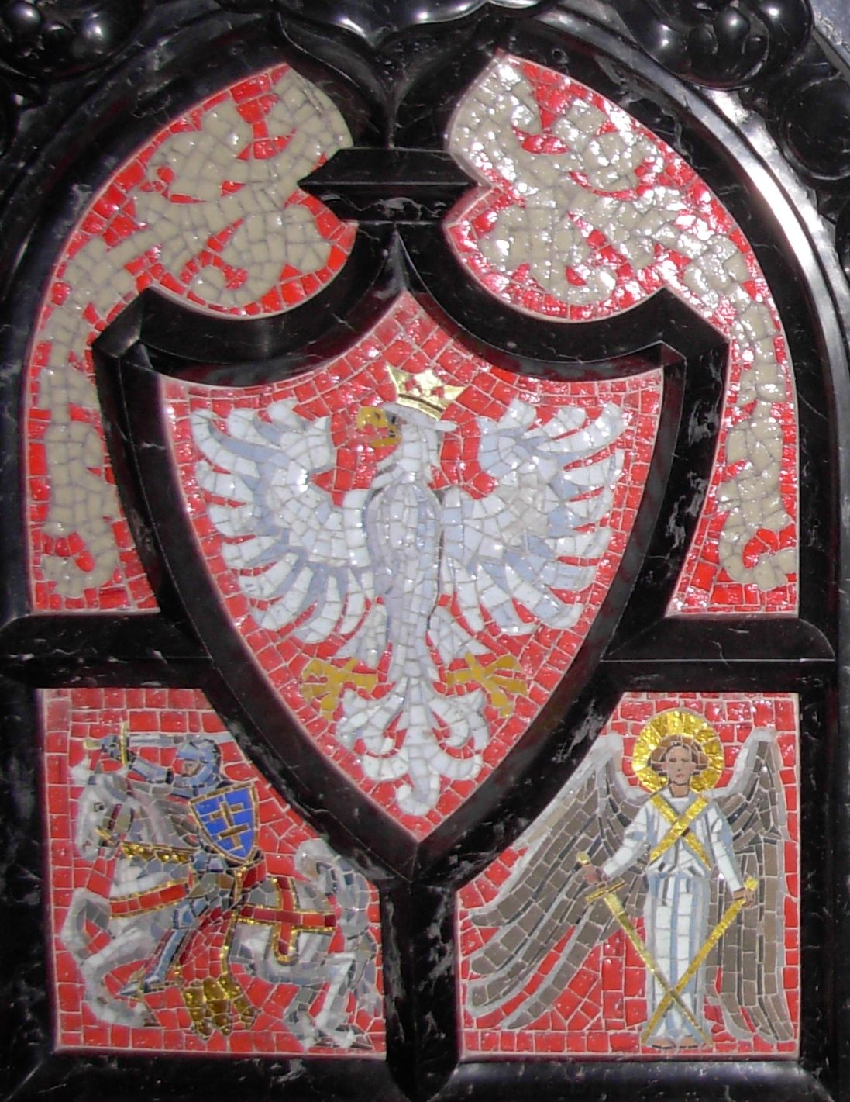
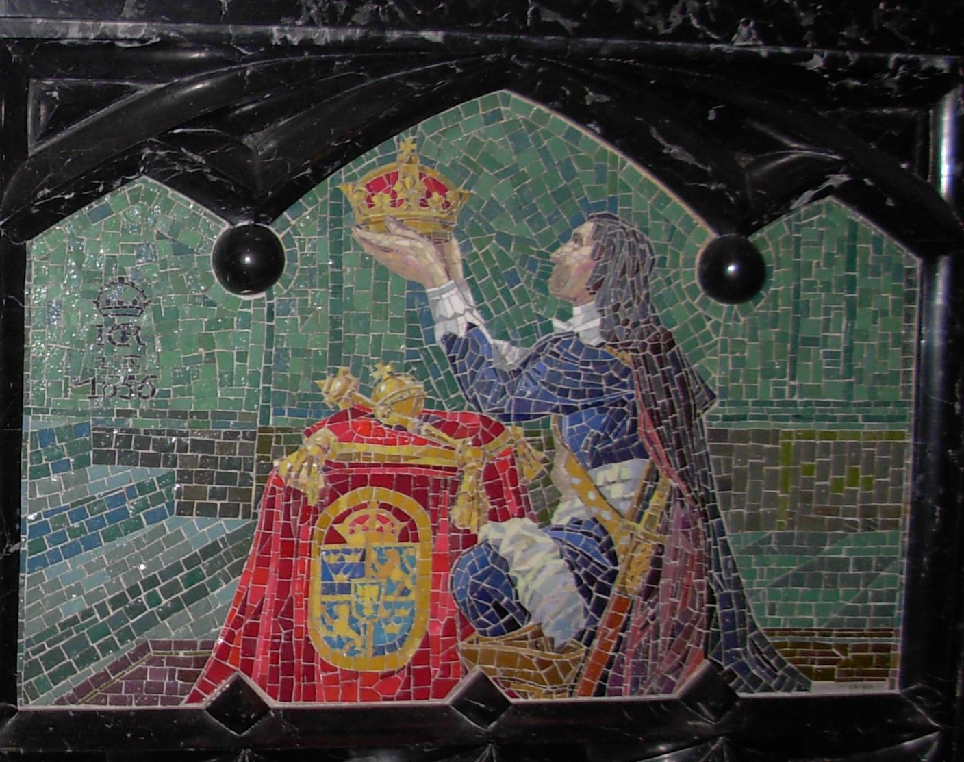
Zwróć uwagę na stół ofiarny w ołtarzu Matki Boskiej Częstochowskiej – najstarszej kaplicy w kościele o.o. Salwatorianów, pochodzącej z 1912 roku. Stół ołtarzowy wykonany jest z czarnego marmuru krzeszowickiego, zaś dwie boczne kolumny z białego marmuru karraryjskiego. Jego przednią część ozdabiają 3 obrazy, wykonane techniką mozaikową. Pierwszy z nich – po lewej stronie –przedstawia widok Jasnej Góry, środkowy – herby Polski, Litwy i Rusi, zaś obraz po prawej stronie – śluby króla Jana Kazimierza (w okresie świąteczno-noworocznym mozaika ta jest niewidoczna, ponieważ przed Kaplicą Matki Bożej Częstochowskiej montowana jest szopka).

Slide 29
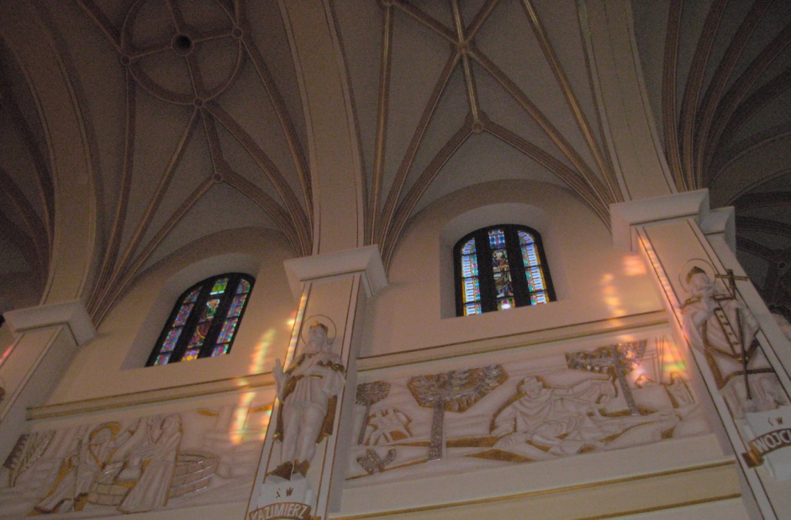
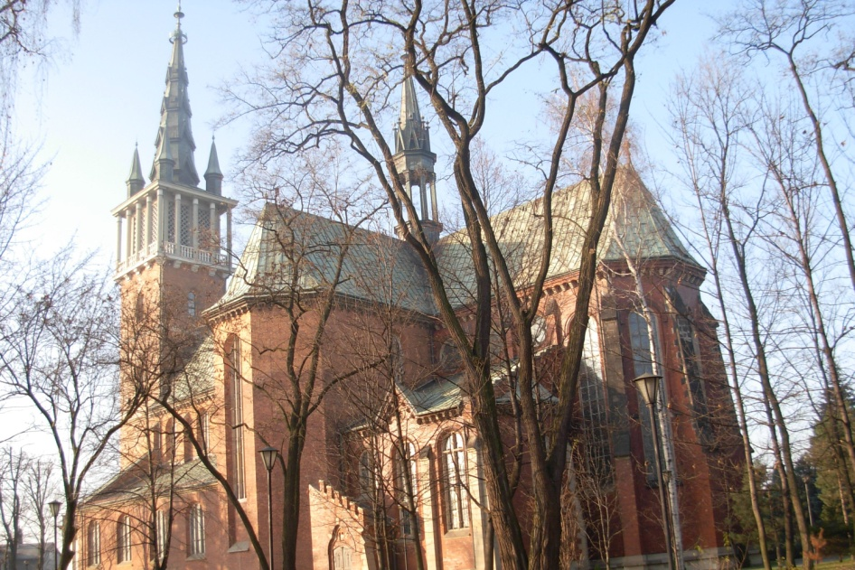
Obejrzyj dokładnie kościół (wzniesiony w stylu neogotyckim). Każdego roku od maja do października - w soboty, po 13 dniu danego miesiąca – odbywają się tu całonocne Nabożeństwa Fatimskie. Ich najpiękniejszą część stanowi Msza Św. Koncelebrowana o godz. 21.00, zakończona (około 22.15 ) procesją maryjną i hołdem Matce Bożej składanym przy grocie w przyklasztornym parku. Pierwsze czuwanie fatimskie w Trzebini zostało zorganizowane z inicjatywy ks. Konstantego Szarka, w dniu 13 maja 1950 r. - czyli ponad 60 lat temu !

Slide 30
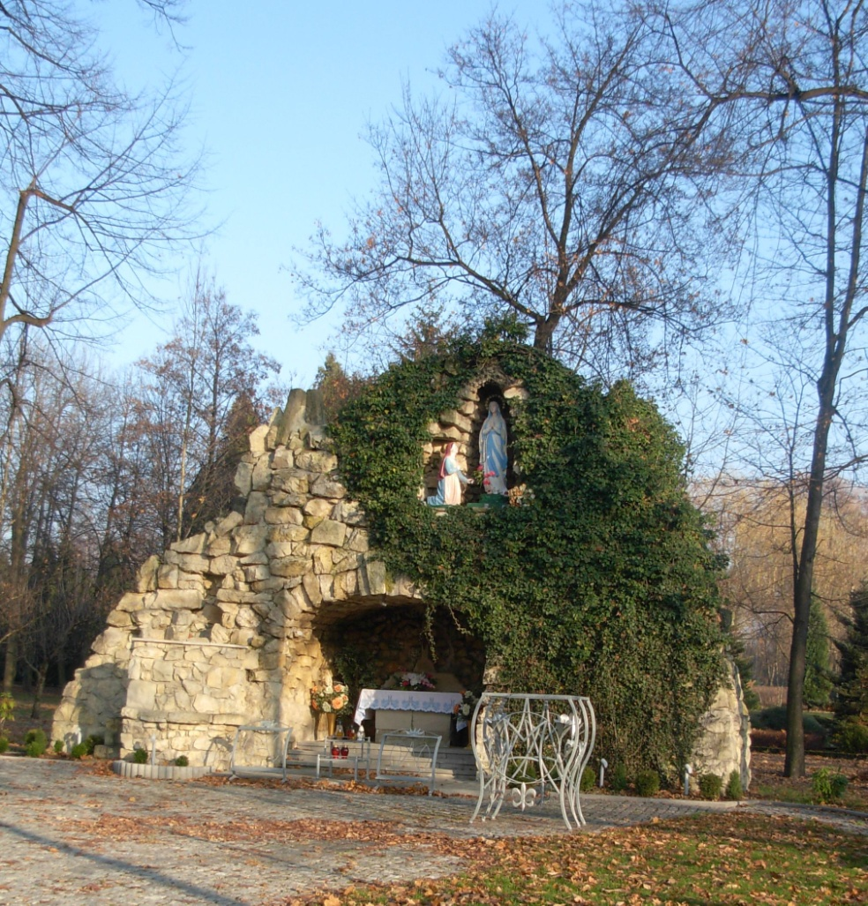
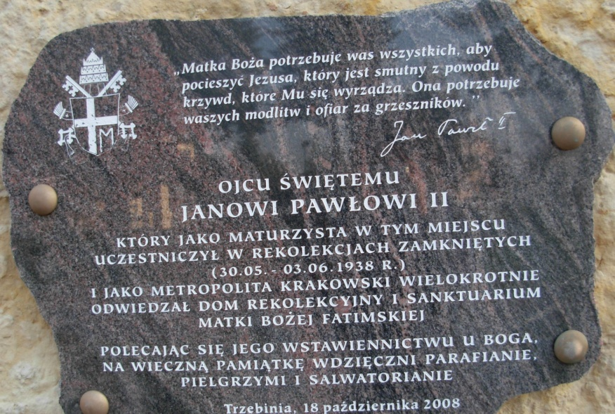
Grota Matki Bożej z Lourdes, wzniesiona w 1931 roku na terenie klasztornego parku, będzie kolejnym etapem Twojej wędrówki. W okresie międzywojennym często fotografowali się przed nią uczestnicy rekolekcji zamkniętych. W owym czasie Trzebinia była miejscem gdzie, z inicjatywy ks. Czesława Małysiaka, powstał pierwszy na ziemiach polskich dom rekolekcyjny dla wszystkich stanów (noszący imię św. Józefa) oraz pierwsze w Polsce czasopismo rekolekcyjne, wydawane w latach 1928-1939 – początkowo pod tytułem „Dzwonek Rekolekcyjny z Trzebini”, a następnie „Drogowskaz”. Warto też zatrzymać się przed kamieniem upamiętniającym fakt odprawienia w maju 1938 roku rekolekcji zamkniętych przez, będącego wówczas zaraz po maturze, Karola Wojtyłę (późniejszego papieża Jana Pawła II).

Slide 31
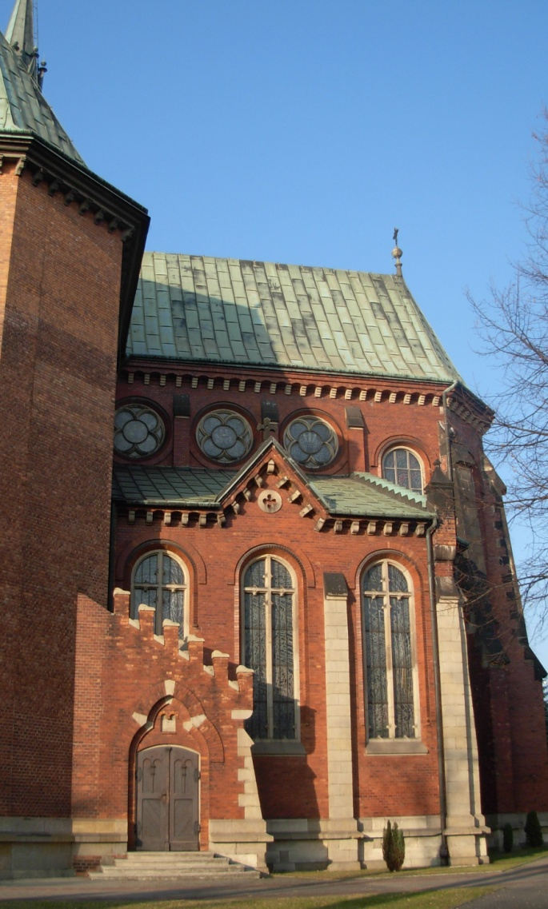
Klasztor Salwatorianów i harcerze
W klasztorze o.o. Salwatorianów były przechowywane przez okres niemieckiej okupacji trzebińskie sztandary harcerskie – hufców męskiego i żeńskiego – wykradzione uprzednio ze strychu magistratu w Trzebini. Ks. Andrzej Pawlaczyk ukrył je w ramie obrazu przedstawiającego św. Teresę od Dzieciątka Jezus. Przez całą okupację obraz ten wisiał nad jego łóżkiem. Podczas przeprowadzania rewizji gestapowcy zniszczyli wiszący na sąsiedniej ścianie obraz „Trzy pokolenia” (dziadek powstaniec, ojciec żołnierz, syn harcerz), lecz obraz św. Teresy nie zainteresował hitlerowców i ocalał – razem z zawartością ramy. Sztandary zwrócone po II wojnie światowej trzebińskim harcerzom trafiły ponownie do klasztoru o.o. Salwatorianów z początkiem 1950 roku. W tym okresie drużynowi otrzymali ustne polecenie, aby oddać do komendy hufca wszystkie sztandary, celem zdeponowania ich na czas nieokreślony. Obawiając się (słusznie - jak się później okazało) o losy tego „depozytu”, czterech harcerzy – Franciszek Mazur, Eugeniusz Brożek, Grzegorz Mulka i Czesław Gwizdała – „uprowadziło” sztandary z budynku komendy hufca i przekazało je na przechowanie ks. ks. salwatorianom. Sztandary hufca trzebińskiego pozostawały ukryte w zakrystii kościoła Salwatorianów aż do 14 września 1981 r. – kiedy to przekazał je prawowitym właścicielom ks. Florian Kosobudzki .

Slide 32
Trasa 2
Mały Rynek – Krystynów
– Willa NOT – Siersza
Drogi Młody Turysto !
Jeżeli chcesz dotrzeć do końca trasy będziesz musiał kilkakrotnie korzystać z linii autobusowej nr 9 (jednorazowy przejazd na terenie jednej gminy
2,50 zł – ale dzieci i młodzież mają 50% zniżki). W tym przypadku lepiej wybrać się w trasę z osobą dorosłą lub w większej grupie.
Jeśli chciałbyś dotrzeć tylko do kompleksu klasztornego sióstr Felicjanek w Krystynowie, możesz przejść piechotą (czyli „per pedes”)
- czas przejścia na odcinku Mały Rynek –Krystynów około 1 godz.

Slide 33


Jeżeli podążasz pieszo do Krystynowa, możesz po drodze obejrzeć zabytkowe kaplice w Trzebionce i Wodnej. Kaplica Matki Boskiej Częstochowskiej w Trzebionce (róg ul. 24 Stycznia i ul. 1 Maja) według danych oficjalnych została zbudowana na przełomie XVIII i XIX stulecia - choć przekazy ustne datują ją na około 300 lat. Teren, na którym posadowiono kaplicę wydzielono prawdopodobnie z gruntów rodziny Jarczyków. Kaplica w Wodnej pochodzi prawdopodobnie z przełomu XIX/XX w. Powstała w miejscu XVII-wiecznej, drewnianej kaplicy pod wezwaniem św. Anny (obecnie nie istniejącej). Została usytuowana na skrzyżowaniu dróg do Chrzanowa, Trzebini, Sierszy oraz Gór Luszowskich (skrzyżowanie ul E. Plater i ul. Sikorskiego, w pobliżu starego domu z tzw. hasia). Mury jej wykonano z kamienia na zaprawie wapiennej, natomiast ściany pobielono wapnem. Dach o konstrukcji drewnianej początkowo był pokryty słomą, później drewnianym gontem, a ostatnio blachą. Na szczycie dachu mała dzwonnica z niewielkim dzwonkiem (prawdopodobnie przeniesionym z pierwotnej, drewnianej kaplicy).

Slide 34

Kościół św. Barbary przy klasztorze s.s. Felicjanek w Krystynowie
W 1892 roku Andrzej Potocki (właściciel Hrabstwa Tenczyńskiego)
wraz z matką, Katarzyną z Branickich Adamową Potocką, ufundowali ośrodek duszpasterski składający się z kościoła, szkoły i klasztoru. Całą fundację nazwano „Krystynowem” (od imienia Krystyny Potockiej, żony Andrzeja) i oddano pod opiekę sióstr Felicjanek. Budowa rozpoczęła się w maju 1892 roku, a 23 października tegoż roku wmurowano kamień węgielny, poświęcony przez Kardynała Albina Dunajewskiego. Według projektu inż. Jacka Matusińskiego powstał kościół neogotycki, jednonawowy - obecnie jest to najstarszy kościół w gminie Trzebinia. Budowę prowadził Kazimierz Piotrowski z Krzeszowic i Jan Bartonec z Sierszy. W dniu 15 października 1895 roku poświecono klasztor, szkołę oraz ochronkę. Uroczysta konsekracja kościoła Świętej Barbary odbyła się w dniu 2 czerwca 1901 r. Kształt zewnętrzny obiektu jest taki sam, jak na fotografiach kościoła z początków XX stulecia - jednakże po II wojnie światowej ściany częściowo pokryto tynkiem.

Slide 35


Drogi Wędrowcze, zwróć uwagę, że Kościół św. Barbary nakryty jest sklepieniem krzyżowo-żebrowym, a wnętrze ma rozświetlone dużymi oknami (z tak zwanymi „ostrołukowymi z maswerkami”).
W oknach zamieszczono witraże z wizerunkami Andrzeja i Krystyny Potockich. Jednolity charakter wnętrza akcentuje wysmukły neogotycki ołtarz z obrazami Matki Boskiej Częstochowskiej i Świętej Barbary.

Slide 36

Kościół i klasztor sióstr Felicjanek w Krystynowie zlokalizowany jest przy ul. 1000-LECIA 49. Obiekt jest otwarty dla pielgrzymów codziennie, w godzinach 6,30-19,00. Msze Święte w niedzielę i święta w godzinach: 7.00, 9.00, 10.30, 12.00 (IX-VI), 16.00. W pozostałe dni tygodnia: 6.30, 18.00.
W dniu 25 października 1992 roku, pod przewodnictwem ks. infułata Stanisława Małysiaka, obchodzony był jubileusz 100-lecia poświęcenia kamienia węgielnego pod budowę kościoła w Krystynowie. Honorowym gościem był Andrzej Potocki - wnuk fundatora kościoła. W czasie uroczystości poświęcono tablicę pamiątkową, którą umieszczono
w przedsionku kościoła.

Slide 37

Drogi Przyjacielu, następnym przystankiem na tym szlaku turystycznym będzie obiekt znany pod nazwą „Willa NOT” (ul. Grunwaldzka 29). Willa została wybudowana na początku XX wieku przez hr. Potockich. Pierwszym jej mieszkańcem był prof. Antoni Schimitzek, jeden z twórców AGH w Krakowie. Później służyła za mieszkanie dla kolejnych dyrektorów pobliskiej kopalni węgla kamiennego: Michała Dunajeckiego, inż. Pawła Romockiego i Zdzisława Krudzielskiego. Tuż obok "Willi NOT" usytuowany jest tzw. "Domek Ogrodnika" (ul. Grunwaldzka 29 a), pochodzący prawdopodobnie z tego samego okresu, a także zabytkowy park. Do dnia dzisiejszego widoczne są pozostałości pierwotnego założenia parkowego z początków XX wieku, w postaci zarysu alejek parkowych, schodków, punktów widokowych itp.

Slide 38


Jeden z przedwojennych mieszkańców tego budynku, Zdzisław Krudzielski, w swoich wspomnieniach opisuje willę jako bardzo wygodne mieszkanie: z dwiema łazienkami, wysokimi i suchymi piwnicami, w których można było przechowywać wino i odzież. Natomiast synowie dyrektora Pawła Romockiego – Andrzej i Jan – wspominali kilkuletni pobyt na terenie Sierszy jako okres bardzo szczęśliwego dzieciństwa. Podczas II wojny światowej Andrzej i Jan Romoccy uczestniczyli w akcjach Małego Sabotażu oraz Wielkiej Dywersji, będąc członkami Szarych Szeregów (AK), a gdy wybuchło Powstanie Warszawskie, wzięli w nim czynny udział - co przypłacili życiem. Obydwaj bracia Romoccy spoczywają na Powązkach w Warszawie, w kwaterze żołnierzy „Parasola”. Po drugiej wojnie światowej w willi umieszczono przedszkole, działające tam do 1960 r. Następnie willę zajęło Stowarzyszenie Inżynierów i Techników Górnictwa, przy którym powstała Naczelna Organizacja Techniczna - stąd nazwa potoczna „Willa NOT” funkcjonująca do dzisiaj. Od 1984 roku w willi ma swoją siedzibę Dom Kultury.

Slide 39


Na koniec wędrówki tym szlakiem proponuję Ci obejrzenie kaplicy w Sierszy, znajdującej się pośrodku osiedla przy ulicy Chrzanowskiej (będziesz musiał trochę podejść od przystanku autobusowego). Kaplica z pocz. XIX wieku, kryta drewnianym gontem. Gont to drewniany materiał do wykonywania pokryć dachowych. Jest to deseczka z drewna iglastego, o przekroju klina, z wpustem wzdłuż szerszej krawędzi, łączona poprzez wsunięcie jednej deseczki w drugą. Prawdopodobnie jest to ostatnia kryta gontem kaplica w gminie Trzebinia. Nad drzwiami wejściowymi dwie nisze (usytuowane jedna pod drugą), w których znajdują się figury świętych.

Slide 40
Trasa 3
Mały Rynek – Płoki
Drogi Młody Turysto !
Do Płok najlepiej dotrzeć linią BUS, która kursuje mniej więcej co godzinę (przystanki w Trzebini: przy PKP i Małym Rynku) - przystanek końcowy: Płoki - Centrum

Slide 41

Cudowny obraz Matki Boskiej
Patronki Robotników
Wizytę w Płokach powinieneś zacząć od Sanktuarium Maryjnego. Najlepiej trafić tam jakieś pół godziny przed Mszą Świętą, aby mieć pewność, że kościół będzie otwarty. Msze święte w Płokach: w niedziele: 7.30, 11.00, 18.00 (cz. zimowy 17.00) w dni powszednie 7.00, 18.00 (cz. zimowy 17.00). Zwiedzanie zorganizowanych grup po uzgodnieniu – telefon: 32 613 71 63.
Aby dotrzeć do kościoła będziesz musiał pokonać wiele schodów, gdyż sanktuarium wzniesiono na skalistym wzgórzu, zwanym Zagajnik. Wizerunek Płockiej Bogarodzicy należy do krakowskiej szkoły malarstwa z II poł. XV w. Wizerunek Madonny, nieznanego autora, ma dużą wartość artystyczną i jest jednym z najstarszych obrazów Matki Bożej w Polsce. Przedstawia Bogarodzicę w półpostaci z dzieciątkiem Jezus na lewym ramieniu. Malowany jest techniką temperową na desce z lipowego drewna wielkości 65 x 93 cm. Parafię w Płokach erygowano w roku 1314, z nadania Jakuba Ligęzy. Obecnie jednak wierni modlą się już w kościele zbudowanym w latach 1949-1951. Prawdopodobnie jest to trzecia z kolei świątynia wzniesiona na tym wzgórzu. Odpust w parafii Płoki przypada w dniu 8 września.

Slide 42

Kult Sługi Bożego ks. Michała Rapacza
Przy kościele można odwiedzić miejsca kultu związane z osobą Sługi Bożego ks. Michała Rapacza – męczennika za wiarę – o którego wyniesienie na ołtarze modlą się parafianie i pątnicy: grób (przy zewnętrznej ścianie prezbiterium kościoła),miejsce śmierci (na fotografii – dojście od strony kościoła ulicą Źródlaną).
Męczeństwo ks. Michała Rapacza
11 maja 1946 r., tuż przed północą, do mieszkania ks. Rapacza zapukała grupa kilkunastu uzbrojonych mężczyzn, podających się za partyzantów. Po wejściu zamknęli siostrę kapłana w oddzielnym pokoju, jego zaś wyprowadzili. Wg relacji księdza Leona Bzowskiego: "Bandyci zaprowadzili ks. Michała do lasku jeden z nich uderzył go w tył głowy tępym narzędziem, drugi zaś oddał strzał w głowę na wysokości oczu, z boku. Oszołomiony i zraniony ks. Michał runął na ziemię, ponieważ jeszcze żył, oddano drugi strzał z bliska w samo czoło tak, że czaszka została zgruchotana. Zwłoki ks. Michała znaleźli pasterze już rano ok. godz. 7.30 (12 maja 1946 r.), kiedy pędzili bydło na pastwisko".

Slide 43


Drogi Przyjacielu, spacerując po Płokach możesz natrafić na dwa zabytki będące w ruinie - budynek d. huty żelaza z 1870 r. oraz dwór Potockich (niegdyś właścicieli wsi) wybudowany w połowie XIX w. Te obiekty możesz podziwiać tylko z daleka - nie wchodź na mury, ani też do środka tych budowli, bo mogą grozić zawaleniem. Dawna huta żelaza w Płokach została wzniesiona w 1870 roku (ponieważ w 1864 roku odkryto w okolicy nowe, większe pokłady rudy żelaznej) i stanowi obecnie jedyną pozostałość po tradycjach hutniczych w gminie Trzebinia. Huta funkcjonowała do 1878 roku, kiedy to awaria systemu technologicznego przerwała produkcję. Później w hucie prowadzono przetwarzanie galmanu w piecach muflowych. W 1895 r. na terenie huty, w procesie płukania, wykorzystywano maszynę parową. Użytkowano też lokomobilę napędzającą maszyny wydobywcze i transportowe. Z czasem skromne złoża galmanu uległy wyczerpaniu, a postępujące ograniczenie wydobycia spowodowało zamknięcie zakładu. Budynek dworu to prosta, jednopiętrowa bryła pozbawiona bogatych detali. Elewację urozmaicają jedynie gzymsy nad oknami, a od strony dawnej bramy wjazdowej fasadę zdobi ganek wsparty na czterech kolumnach. Na balkonie nad gankiem zachowała się w stanie niekompletnym żeliwna balustrada. Poddasze zostało nadbudowane przypuszczalnie po II wojnie światowej z cegły. Budynek otynkowany. Dach dwuspadowy. Wokół dworu zachowały się fragmenty parku z oryginalnymi nasadzeniami.

Slide 44
Powrót do Trzebini
Płok-Trzebinia
Drogi Młody Turysto !
Ponieważ Trzebinia leży w odległości około 9 km od Płok, więc dawnymi czasy organizowano tylko piesze pielgrzymki do cudownego obrazu. W okresie międzywojennym pielgrzymki odpustowe (8 września) sięgały nawet 50 tysięcy pątników.
Możesz i Ty wybrać się w drogę powrotną z Płok na piechotę (czyli „per pedes”) – po około 2 godzinach marszu, z prawdziwą radością powitasz widok dawnego szybu Kopalni „Zbyszek”, widomy znak, że zbliżasz się do Trzebini.

Slide 45

Do zapoznania się z zabytkami Trzebini zapraszają:
Miejska Biblioteka Publiczna im. A. Asnyka w Trzebini
oraz
Perpedes Trzebiński,
skrzat miejscowy
W prezentacji wykorzystano zdjęcia ze zbiorów Jolanty Piskorz, Andrzeja Kostki i Barbary Sokołowskiej - Kurek oraz dokumenty z archiwum Miejskiej Biblioteki Publicznej im. A. Asnyka w Trzebini. Projekt i wykonanie prezentacji: dr Jolanta Piskorz (MBP Trzebinia)
TRZEBINIA - 2013

